Slide 1
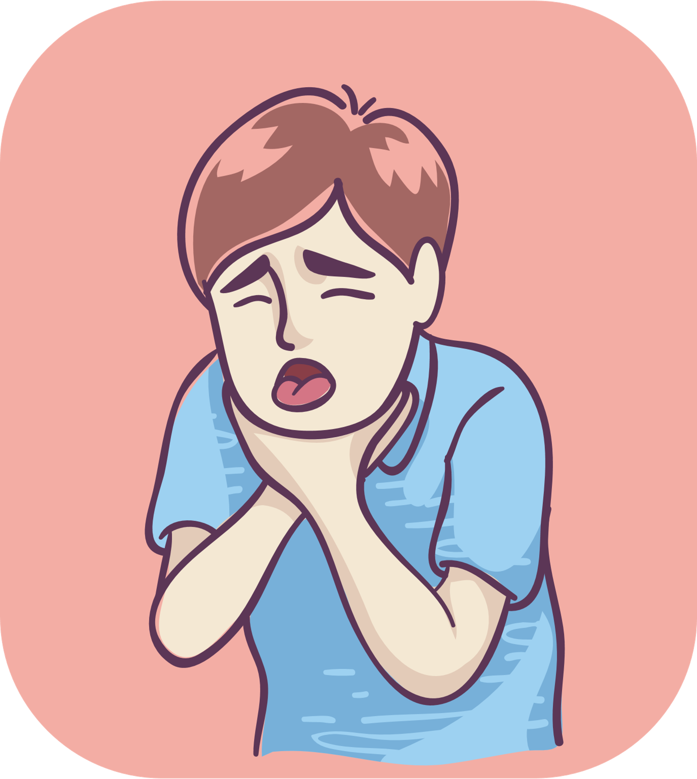
KHÓ THỞ
SHORTNESS OF BREATH
MẮT ĐỎ NGẦU
BLOODY EYE

Slide 2
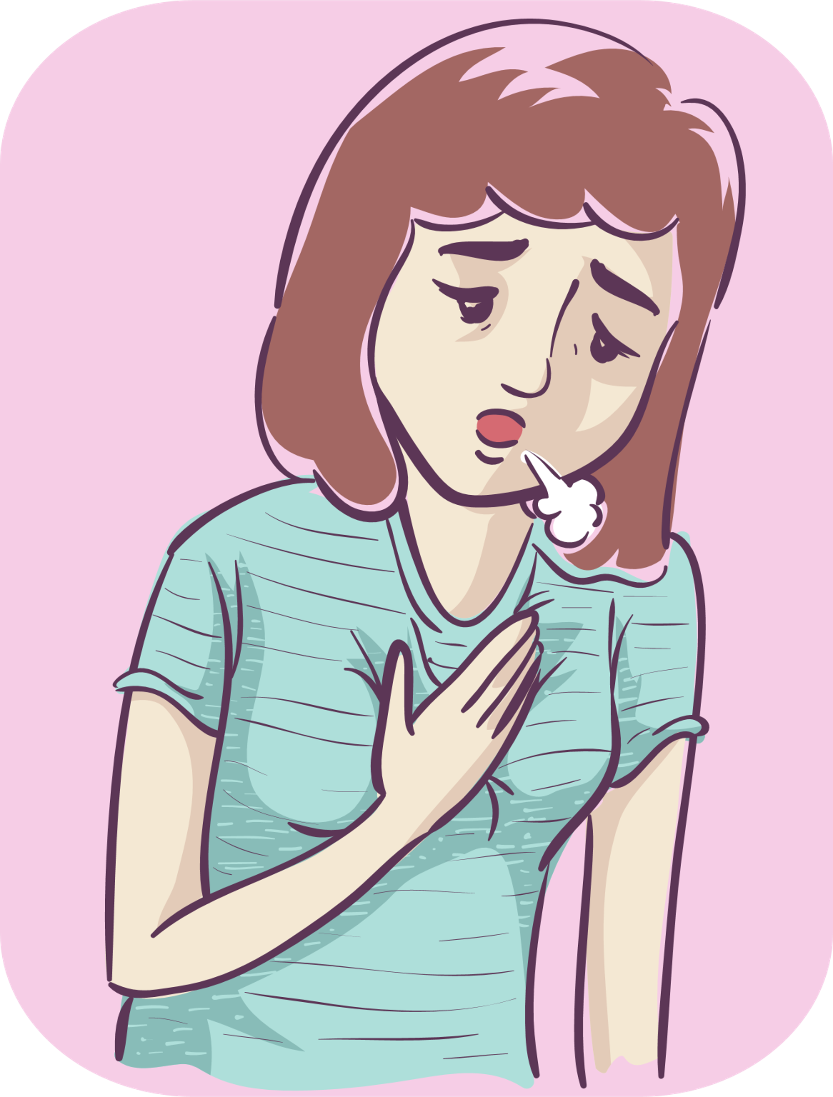
CƠN ĐAU THẮT Ở LỒNG NGỰC
CHEST PAIN
THỞ NẶNG NHỌC
HEAVY BREATHING

Slide 3
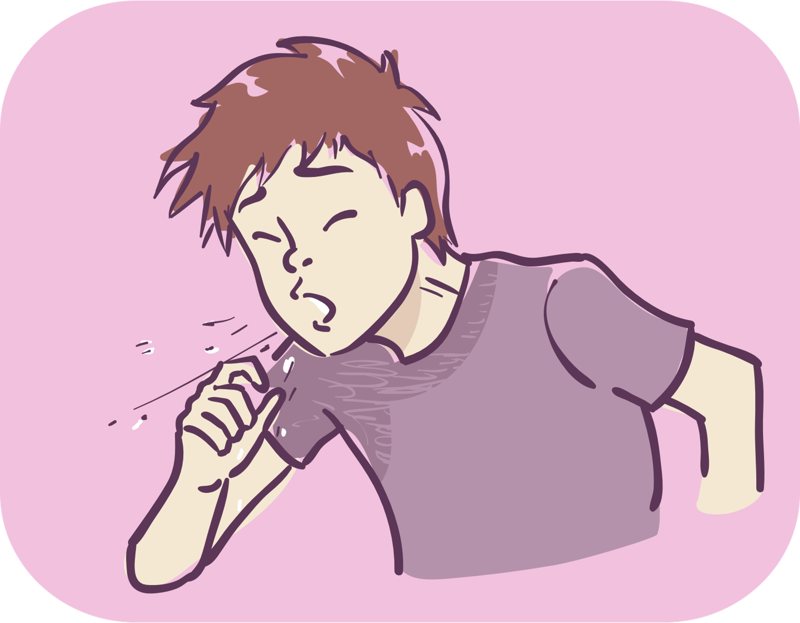
HO RA MÁU
COUGHING UP BLOOD
HO
COUGHING

Slide 4
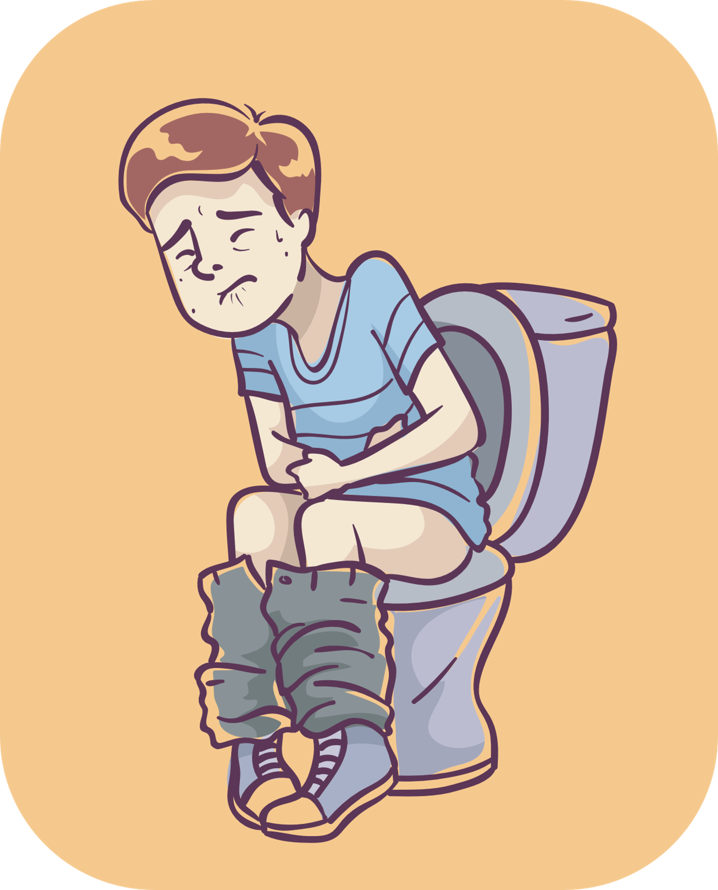
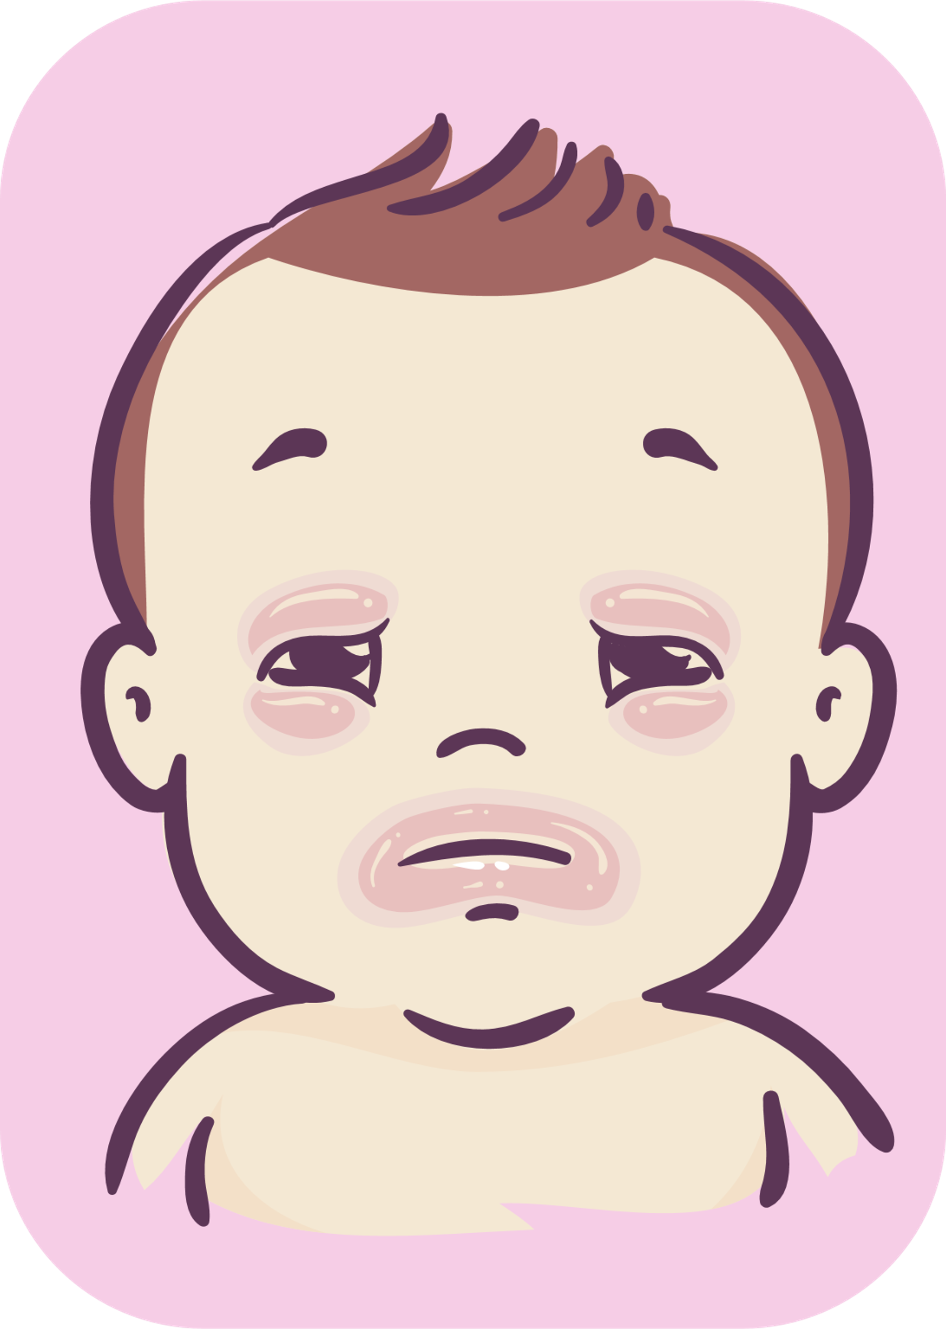
TIÊU CHẢY
DIARRHIA
DA TÍM TÁI
PURPLE SKIN

Slide 5
SỐT CAO & ĐỔ MỒ HÔI
HIGH FEVER & SWEATING
SỐT
FEVER

Slide 6
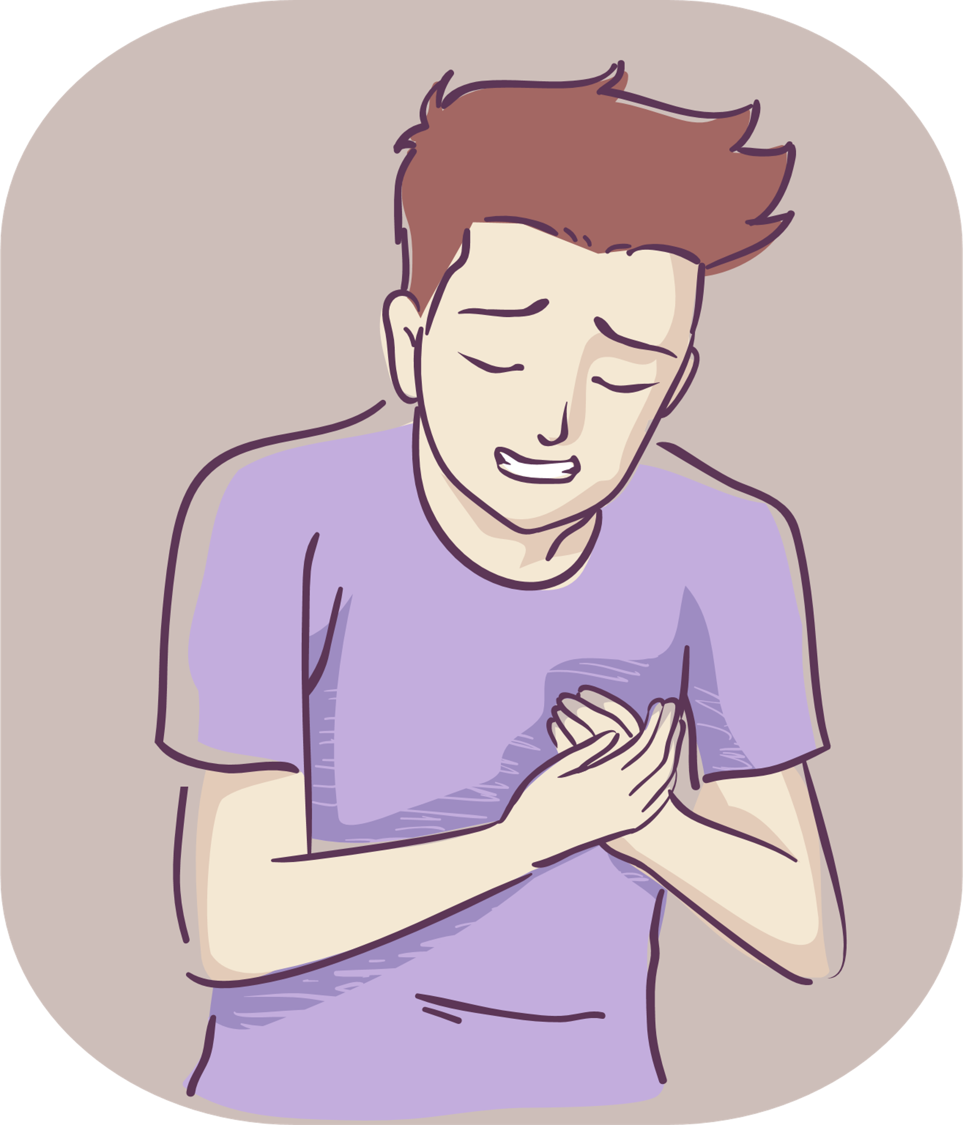
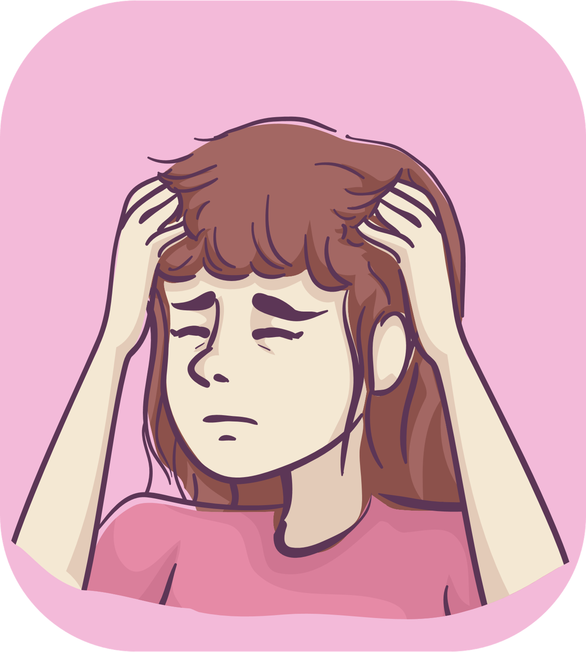
TIM ĐẬP NHANH
HEART BEAT FAST
ĐAU ĐẦU
HEADACHE

Slide 7
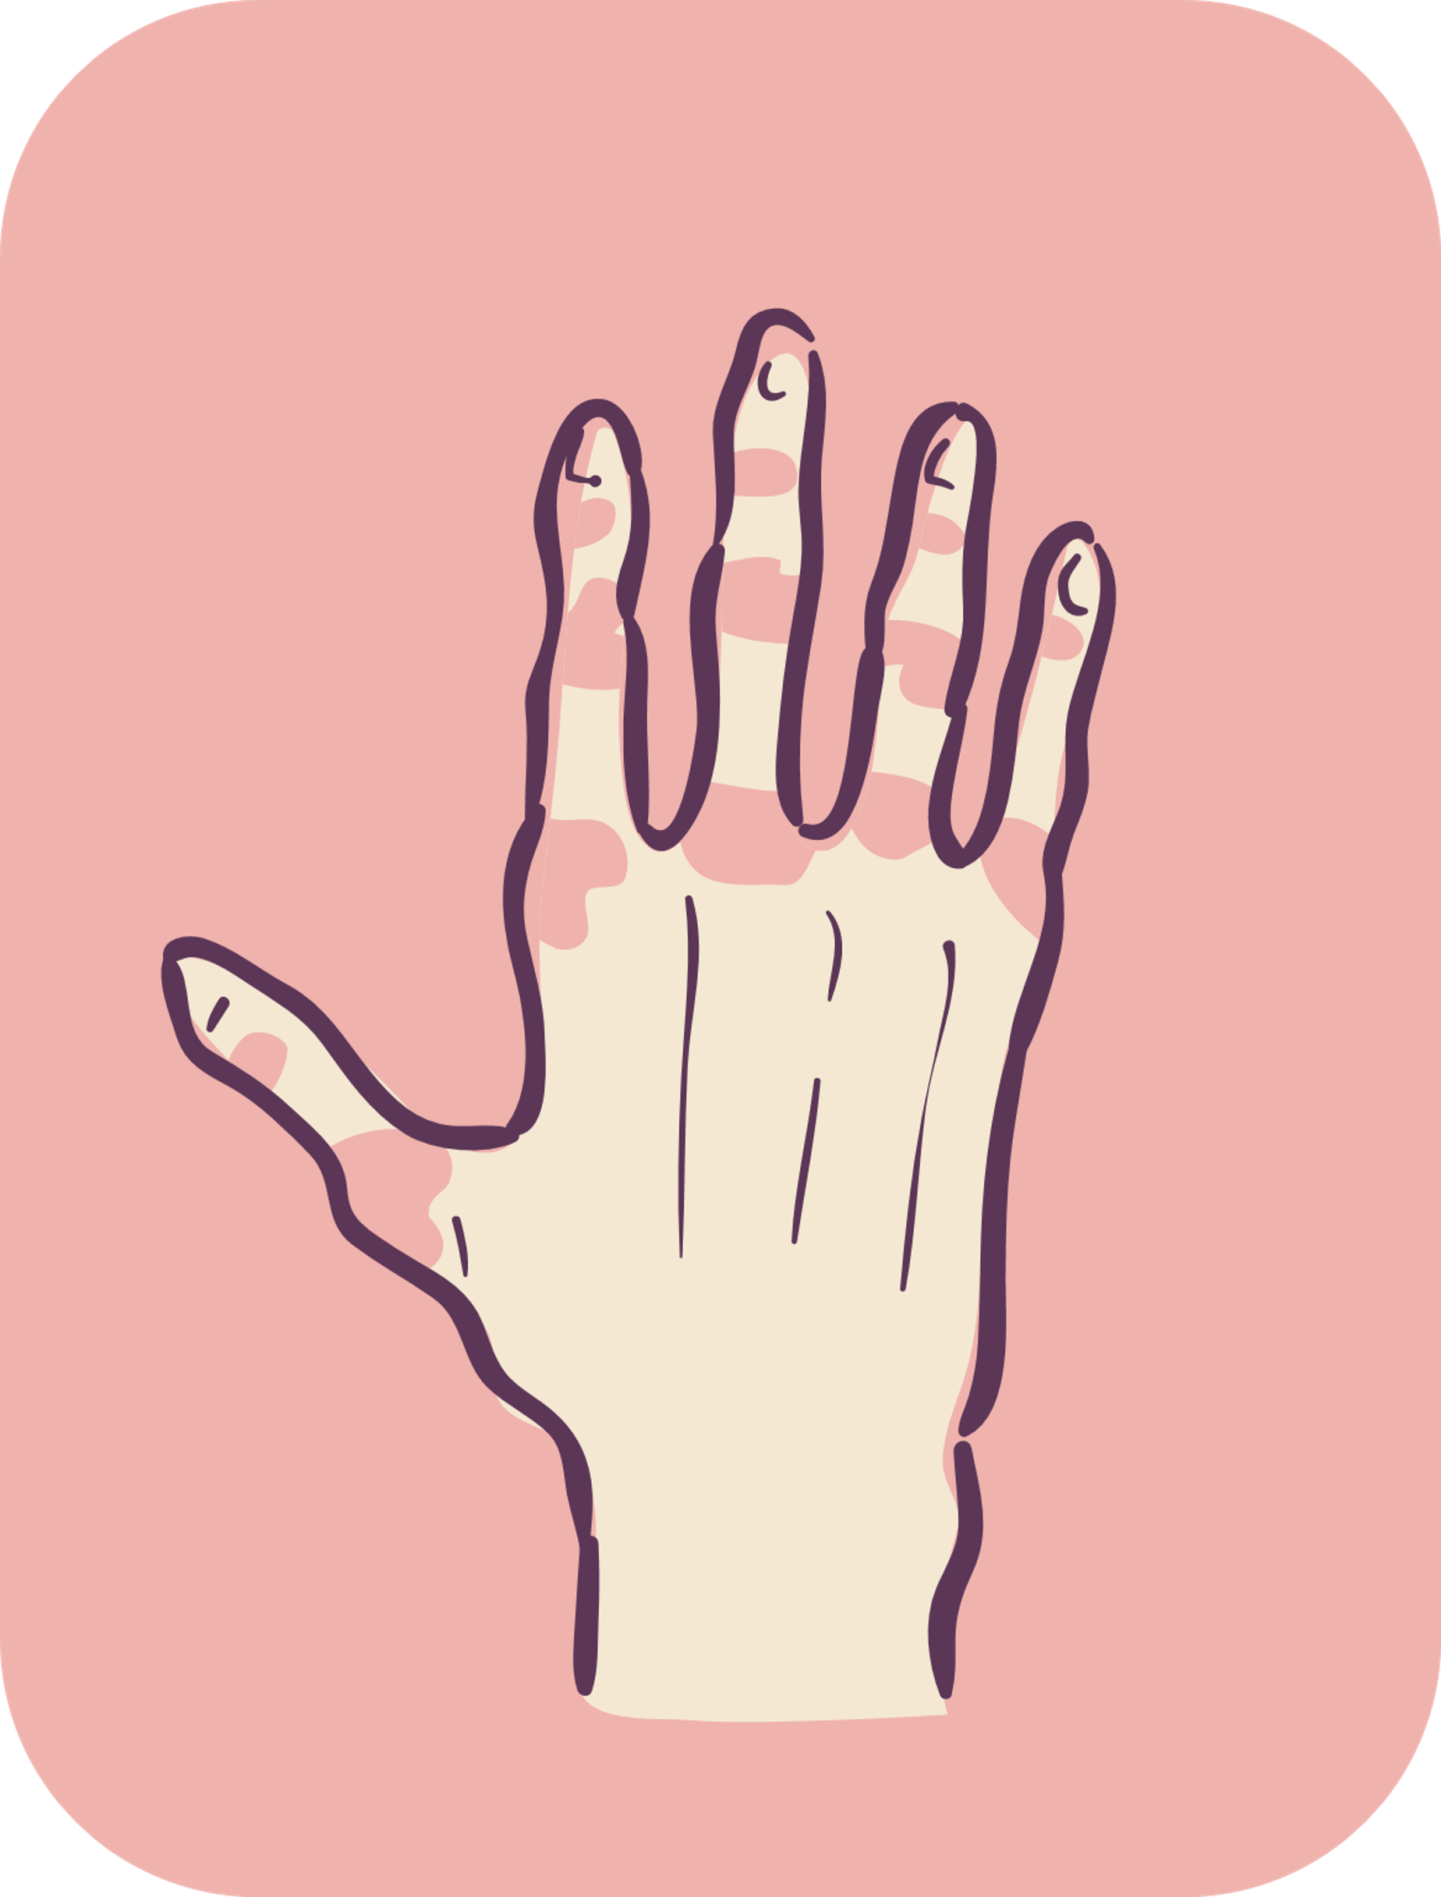
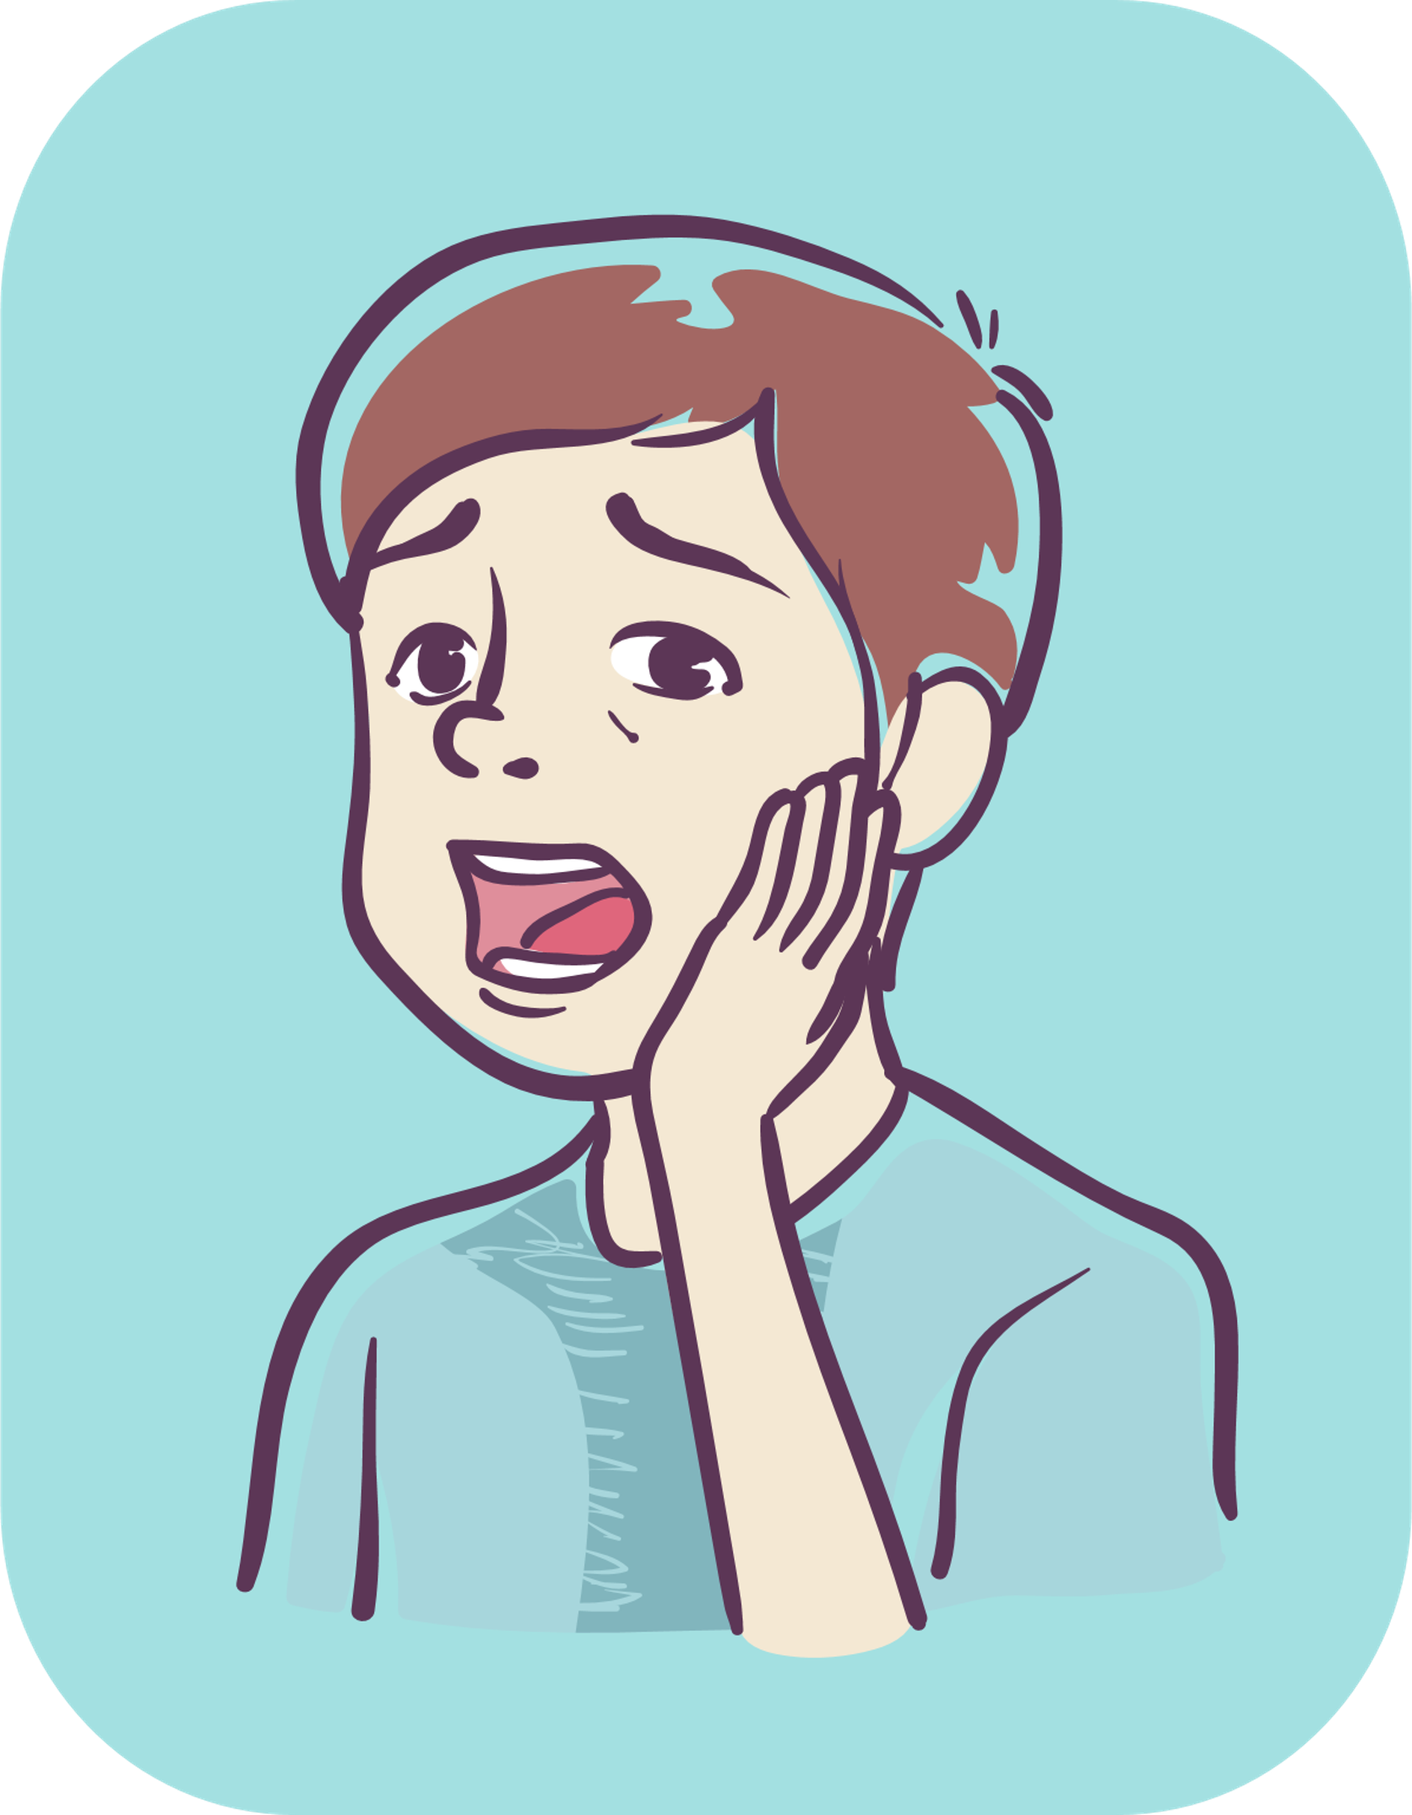
SƯNG TẤY KHỚP
JOINT SWELLING
CO CỨNG HÀM
JAW SPASM

Slide 8
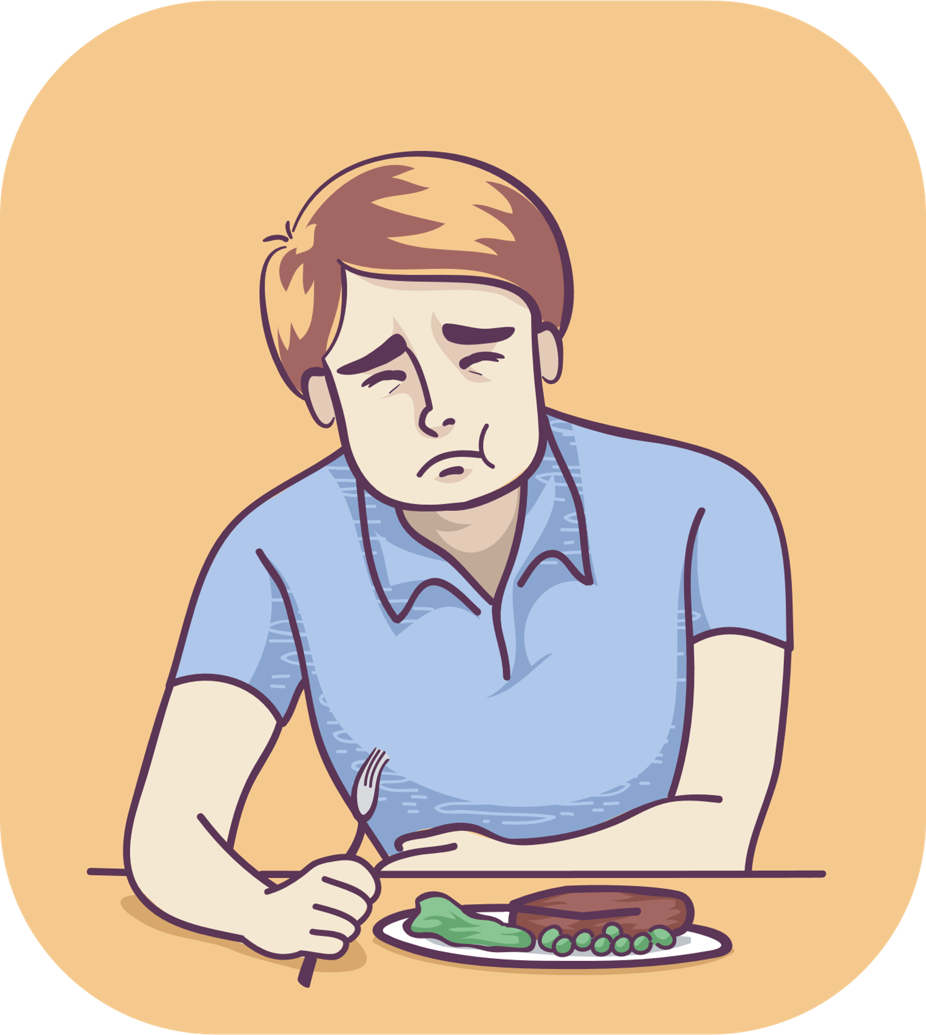
MẤT MÙI, VỊ
LOSS OF TASTE & SMELL
NỔI BAN SẦN, MỊN TRÊN MẶT VÀ CỔ
SMOOTH, ROUGH RASH ON FACE & NECK

Slide 9
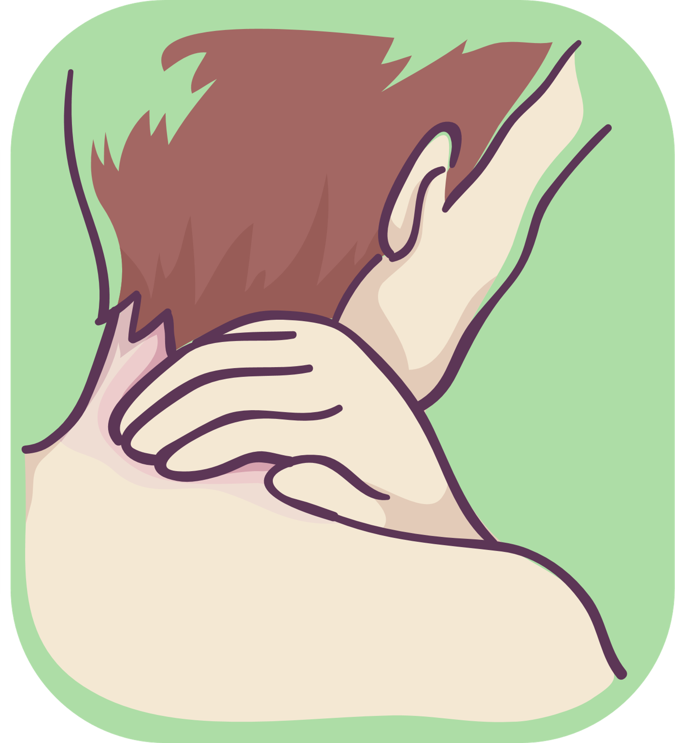
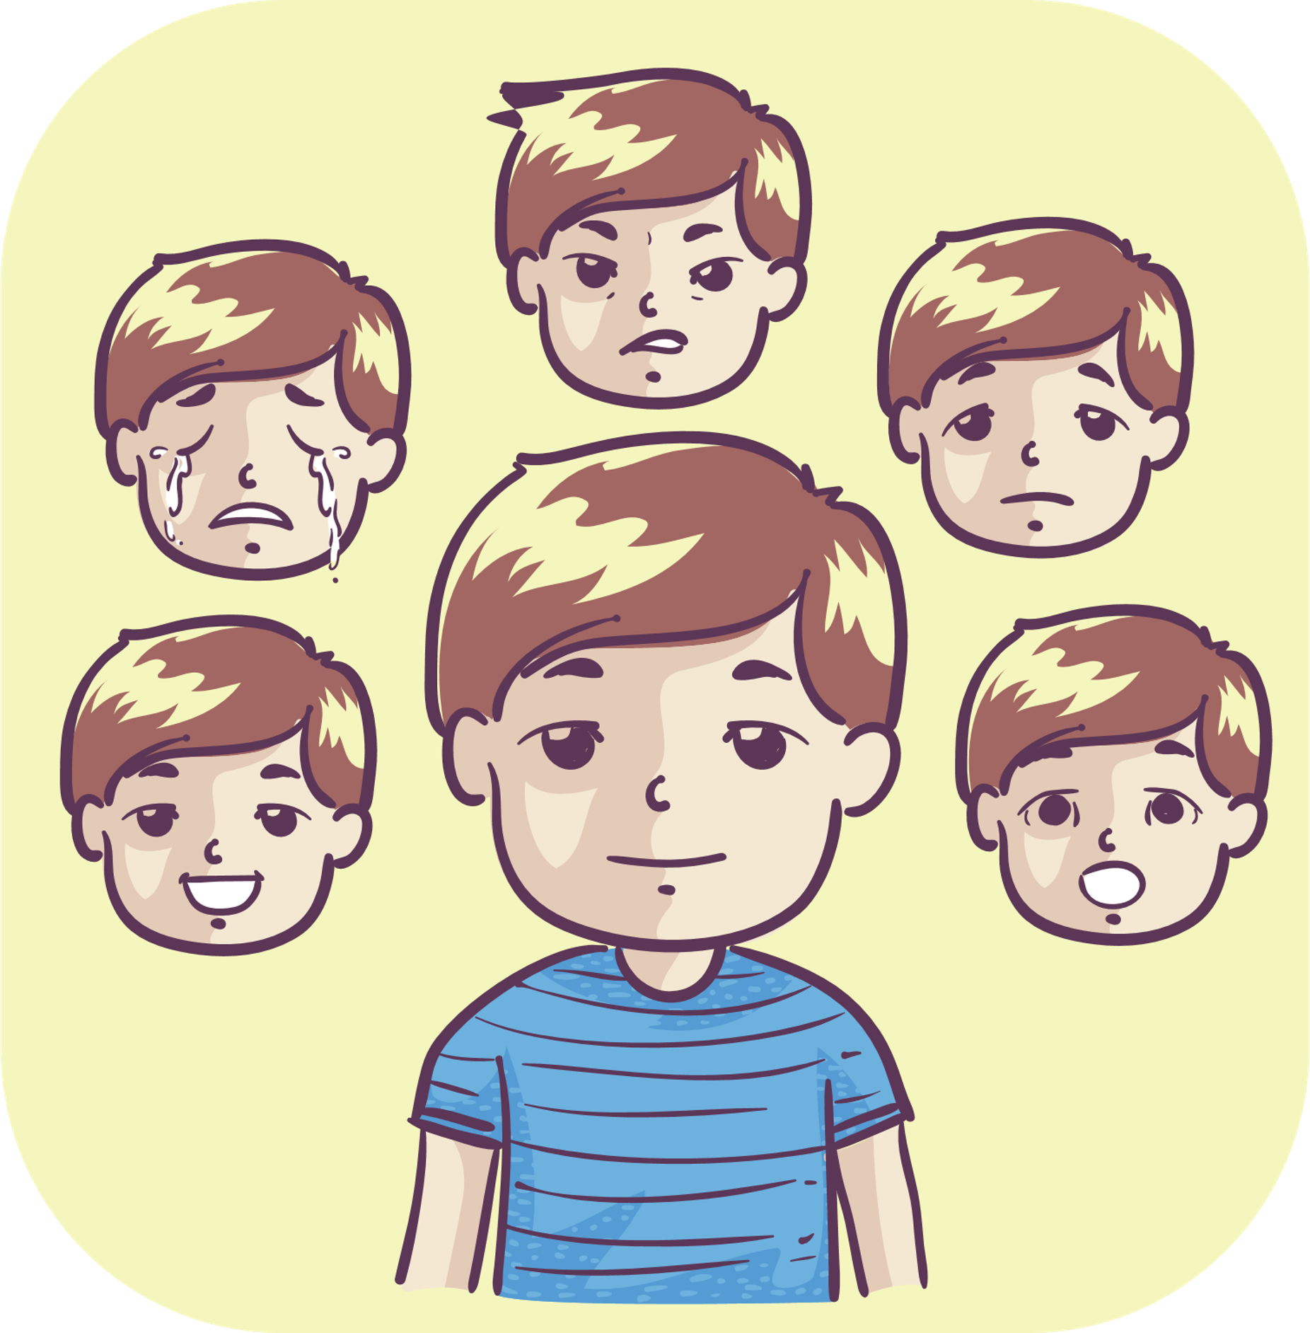
ĐAU NHỨC CƠ
MUSCLE PAIN
RỐI LOẠN TÂM THẦN
MENTAL DISORDER

Slide 10
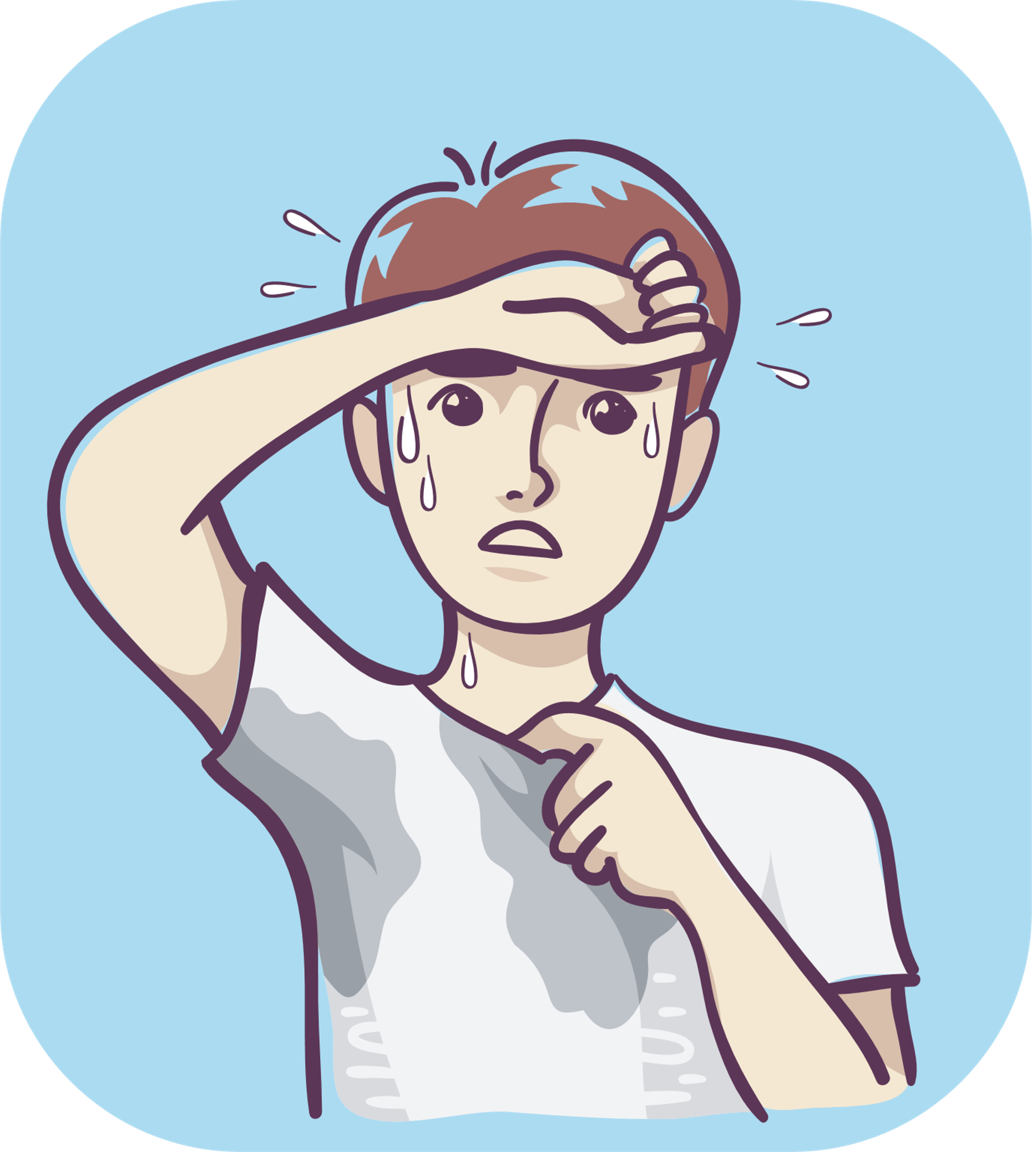
ĐỔ MỒ HÔI VỀ ĐÊM
NIGHT SWEATS
TÊ BÌ LƯỠI
NUMBNESS OF TONGUE

Slide 11
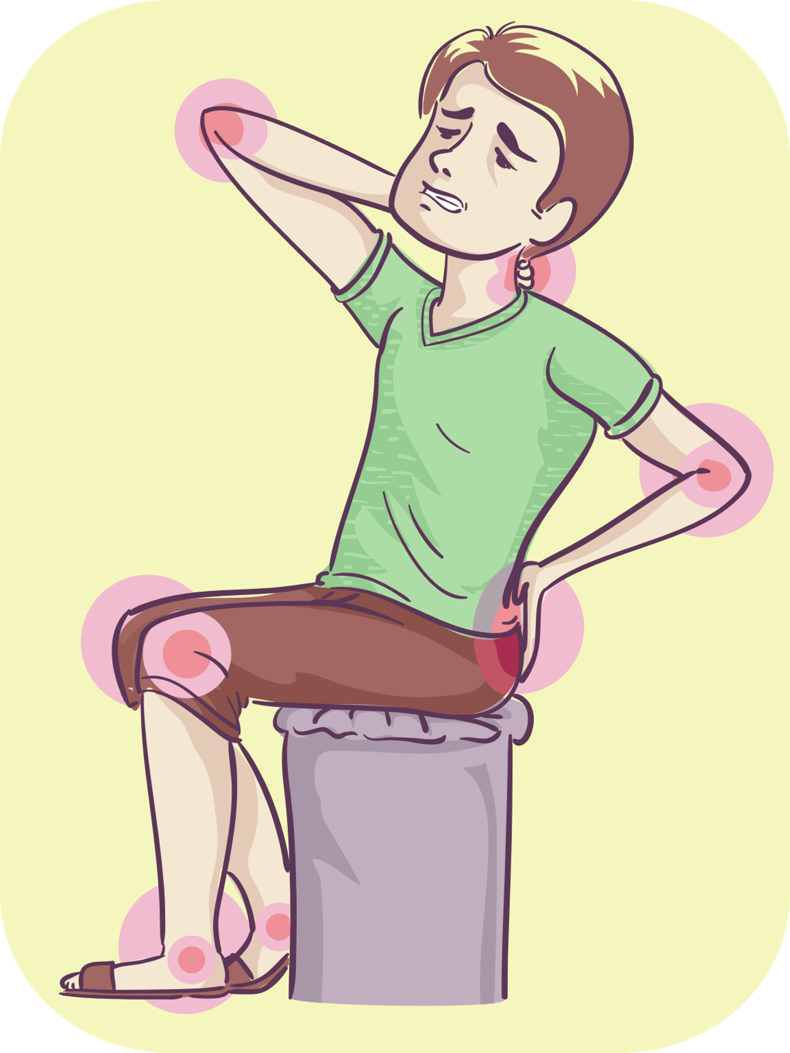
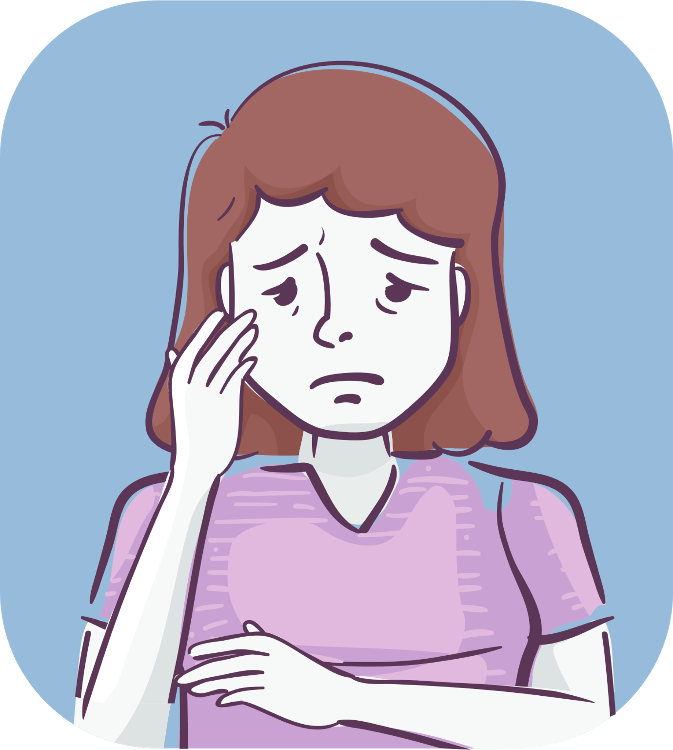
ĐAU Ở MỘT CHI (TAY/CHÂN)
PAIN IN ONE LIMB (HAND/FOOT)
DA XANH XAO, NHỢT NHẠT
PALE SKIN

Slide 12
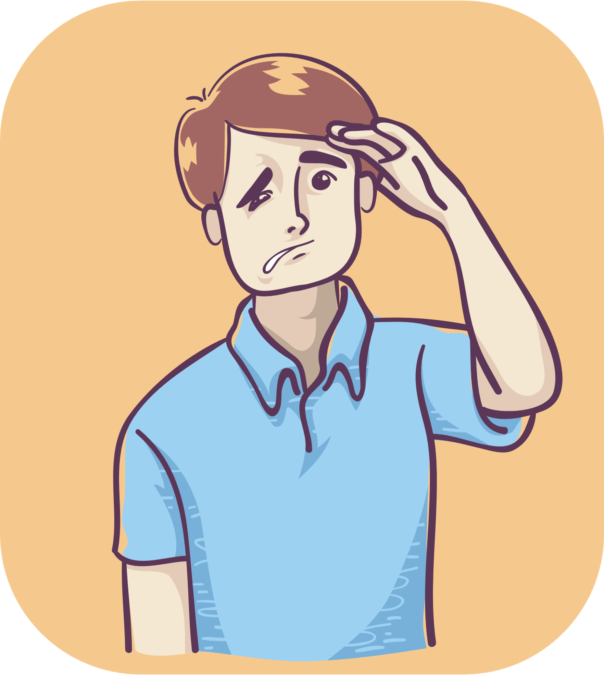
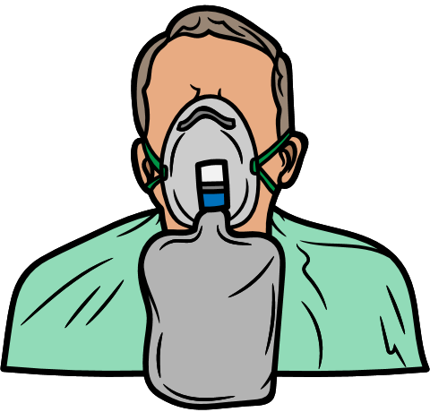
LIỆT MỀM
FLAT PARALYSIS
HÔN MÊ
COMATOSE

Slide 13
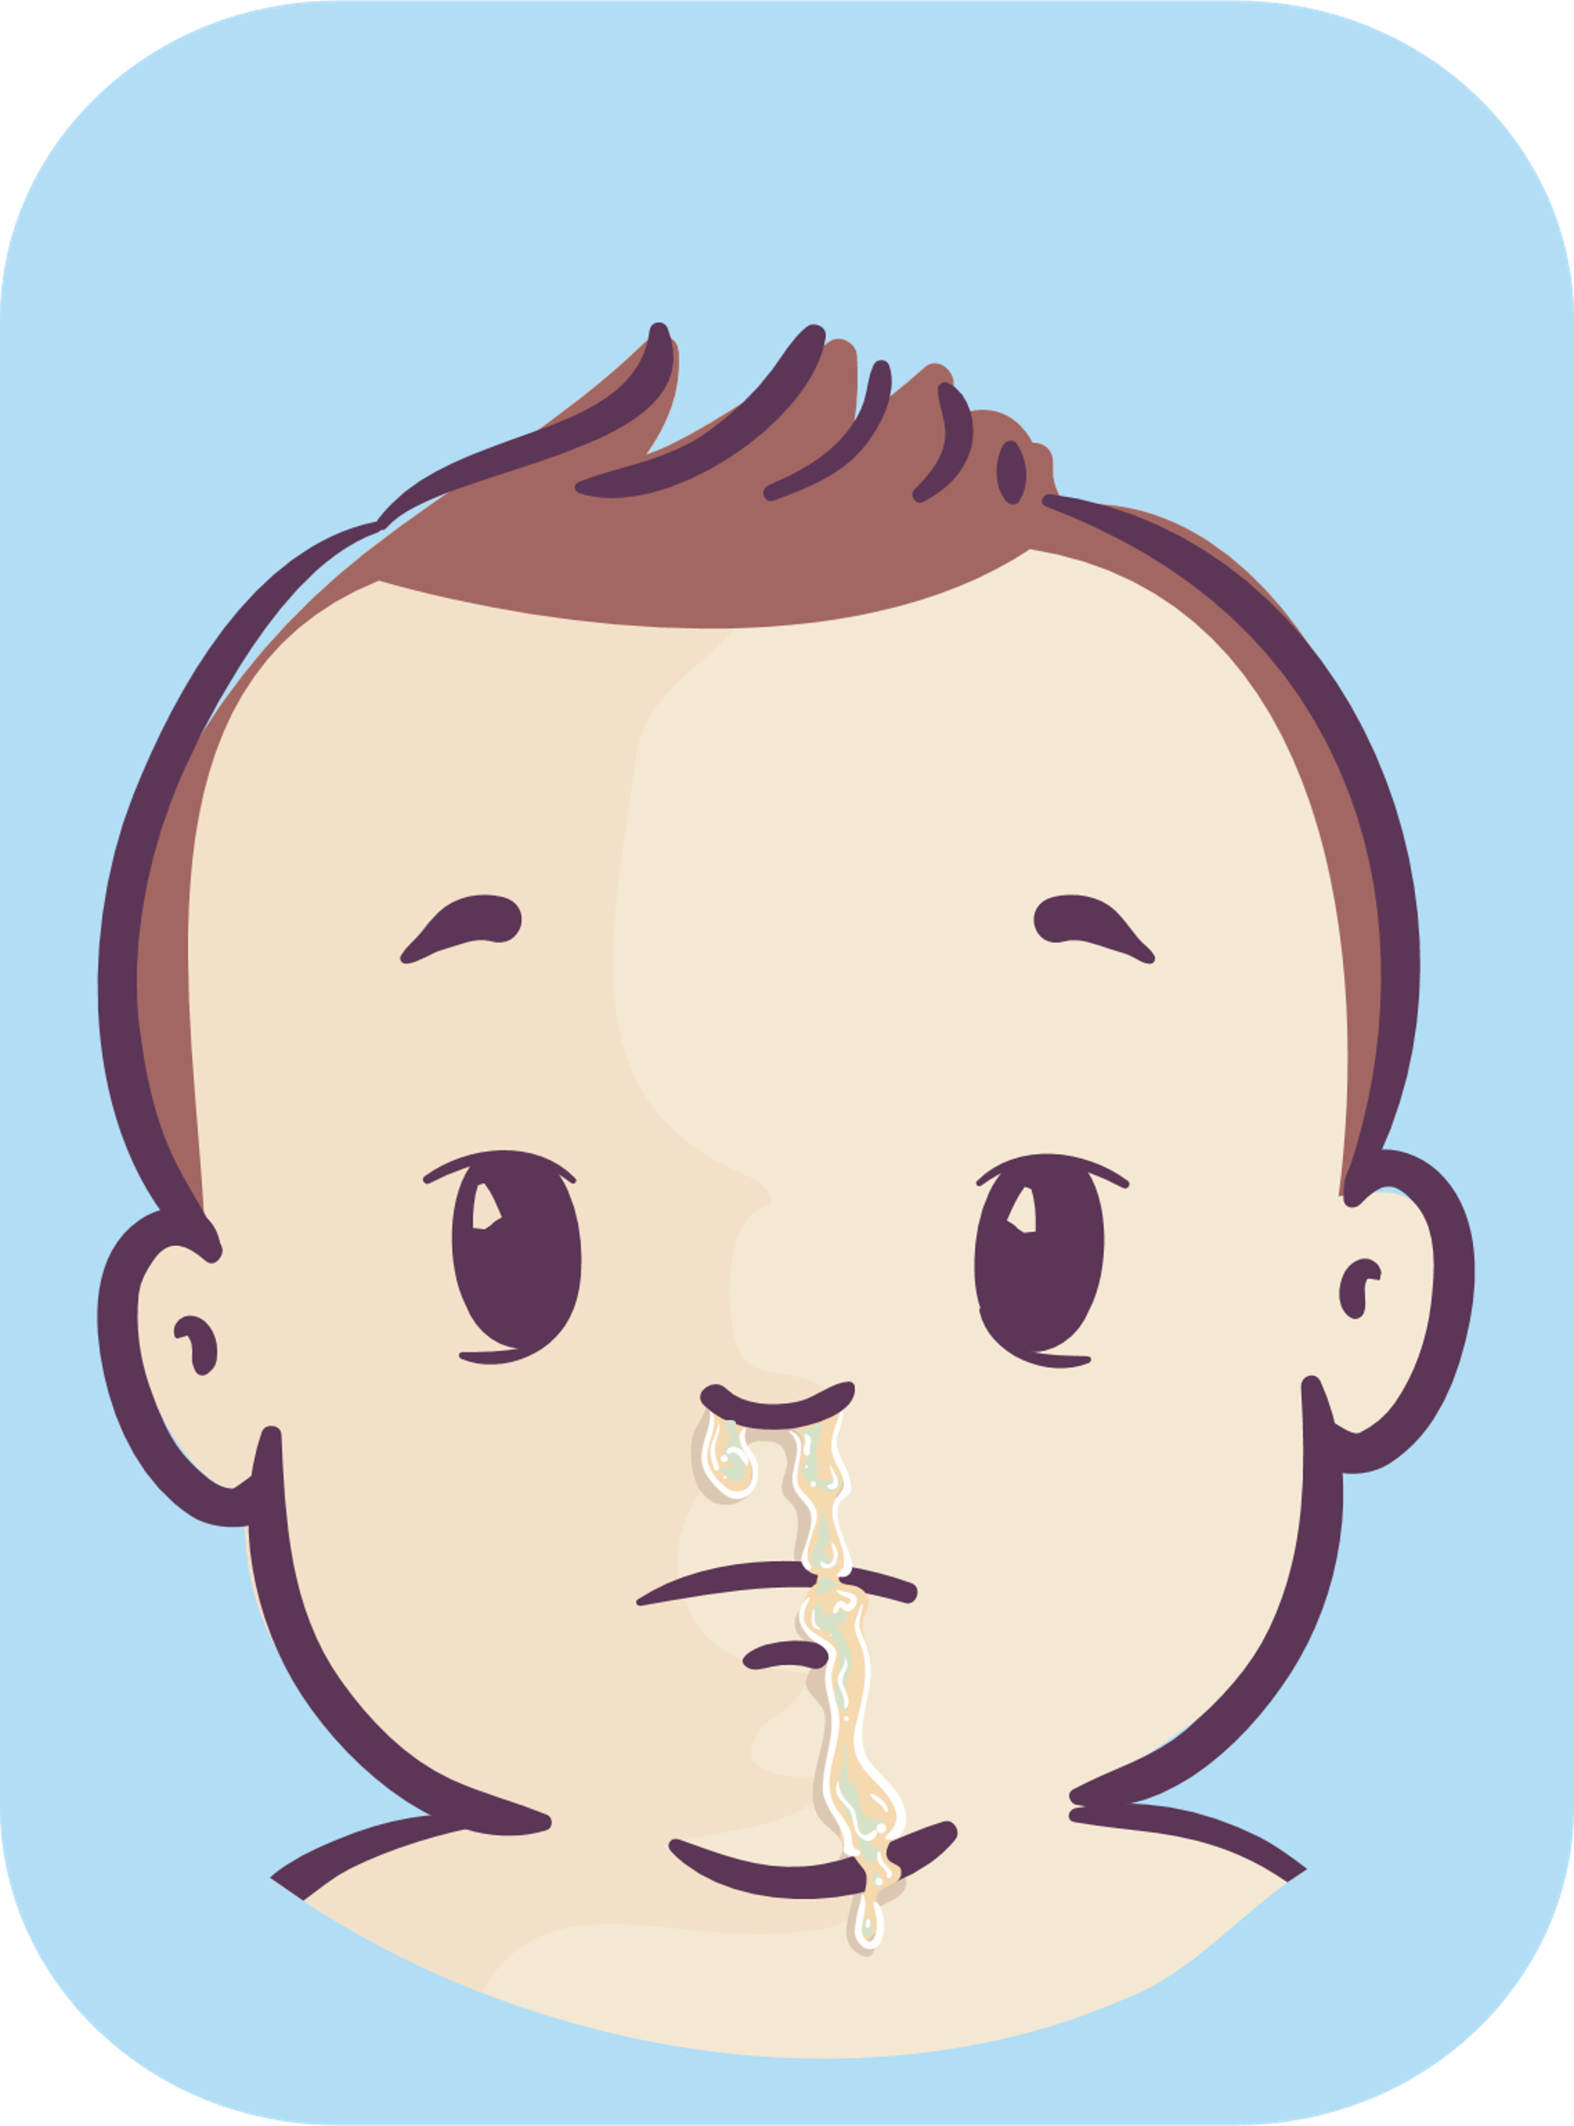
VIÊM HÔ HẤP
RESPIRATORY INFECTION
SỔ MŨI
HAVE A RUNNY NOSE

Slide 14
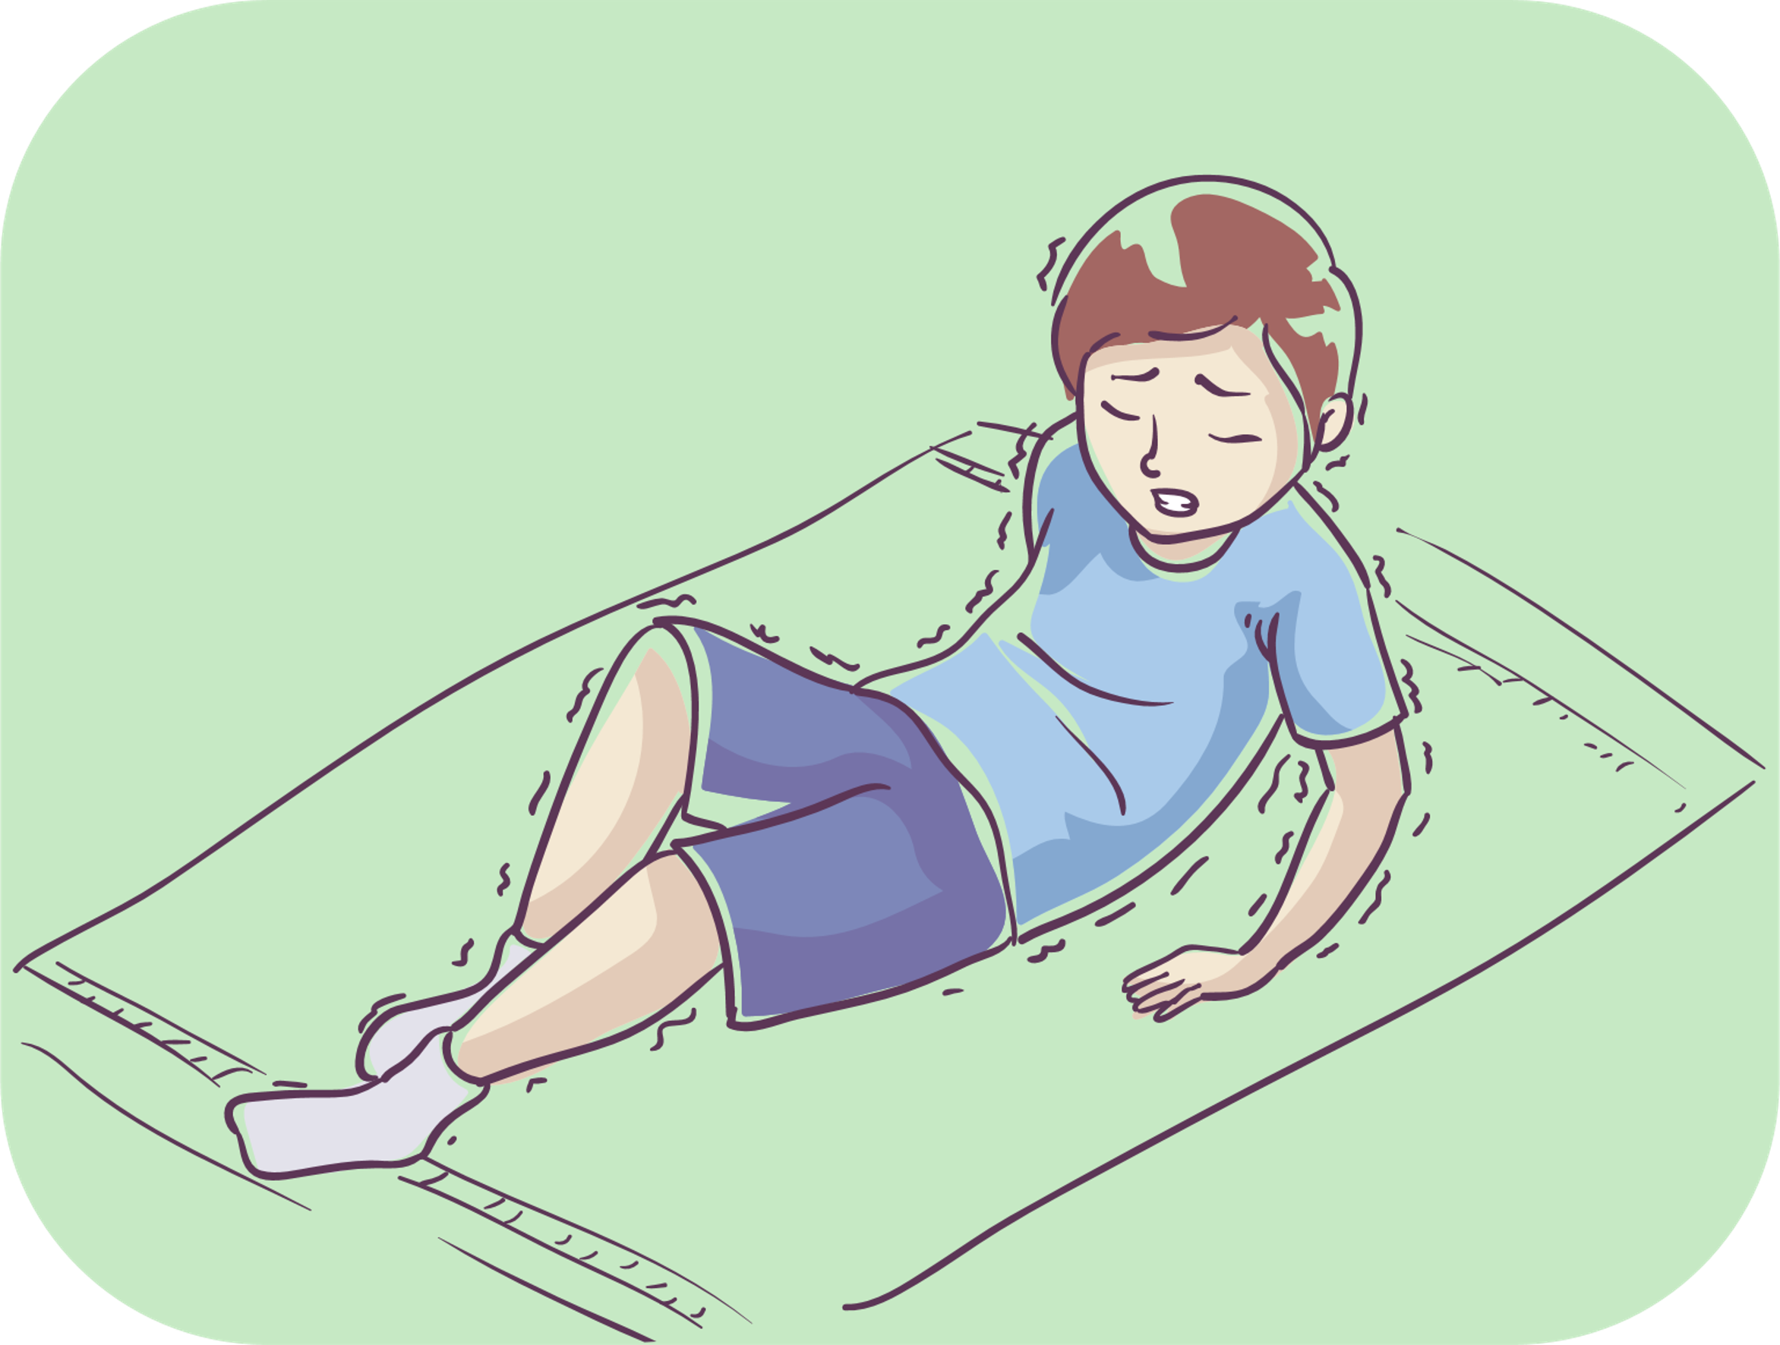
CO GIẬT
CONVULSION
SỤT CÂN
WEIGHT LOSS

Slide 15
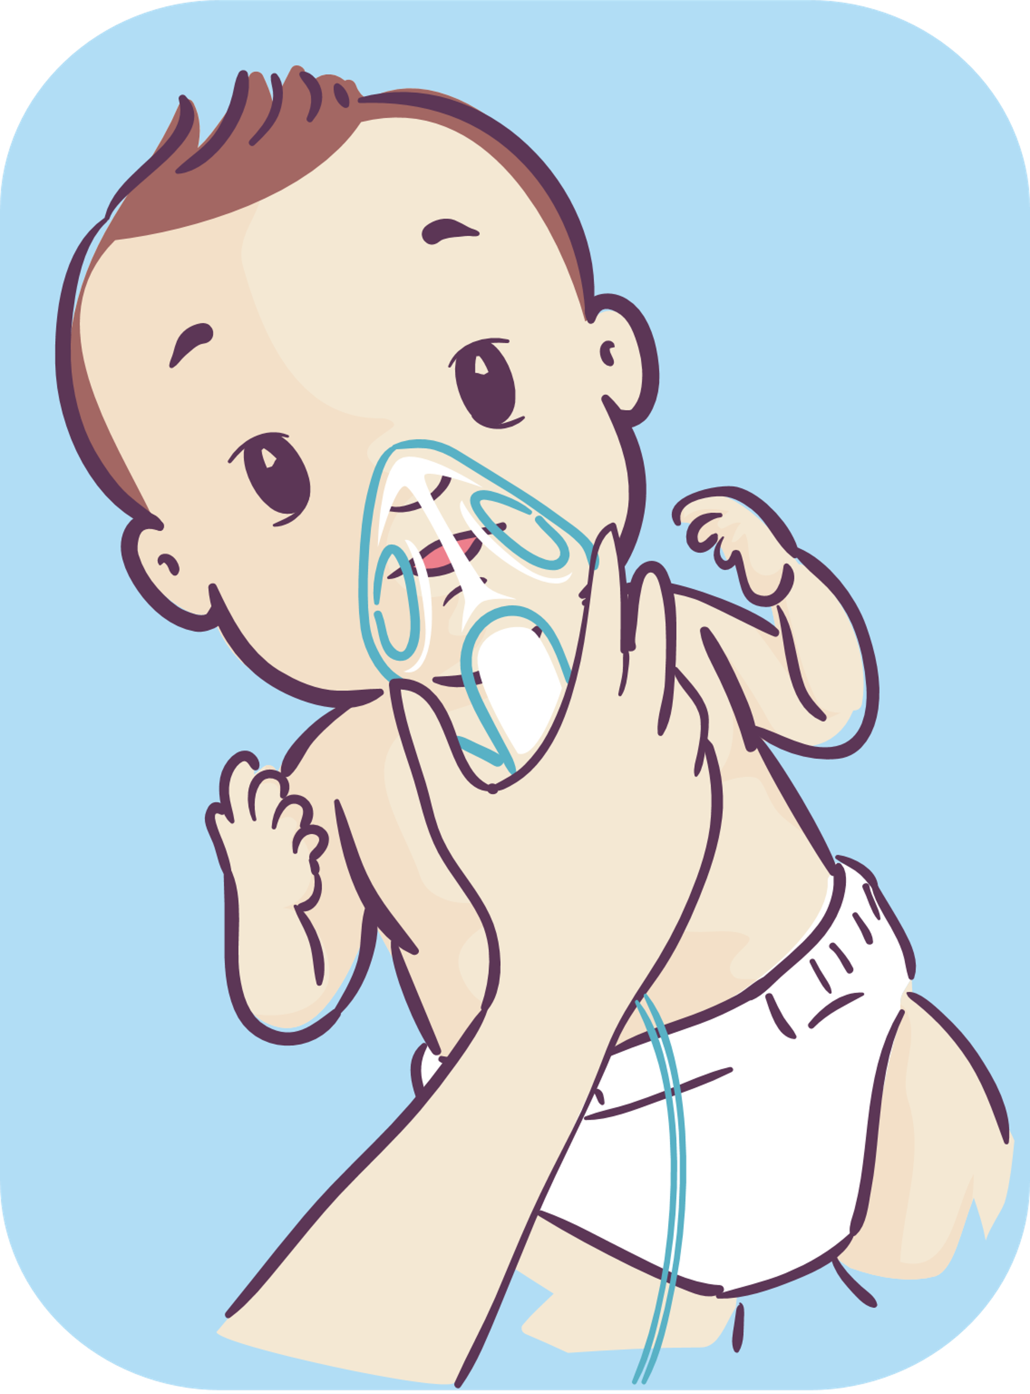
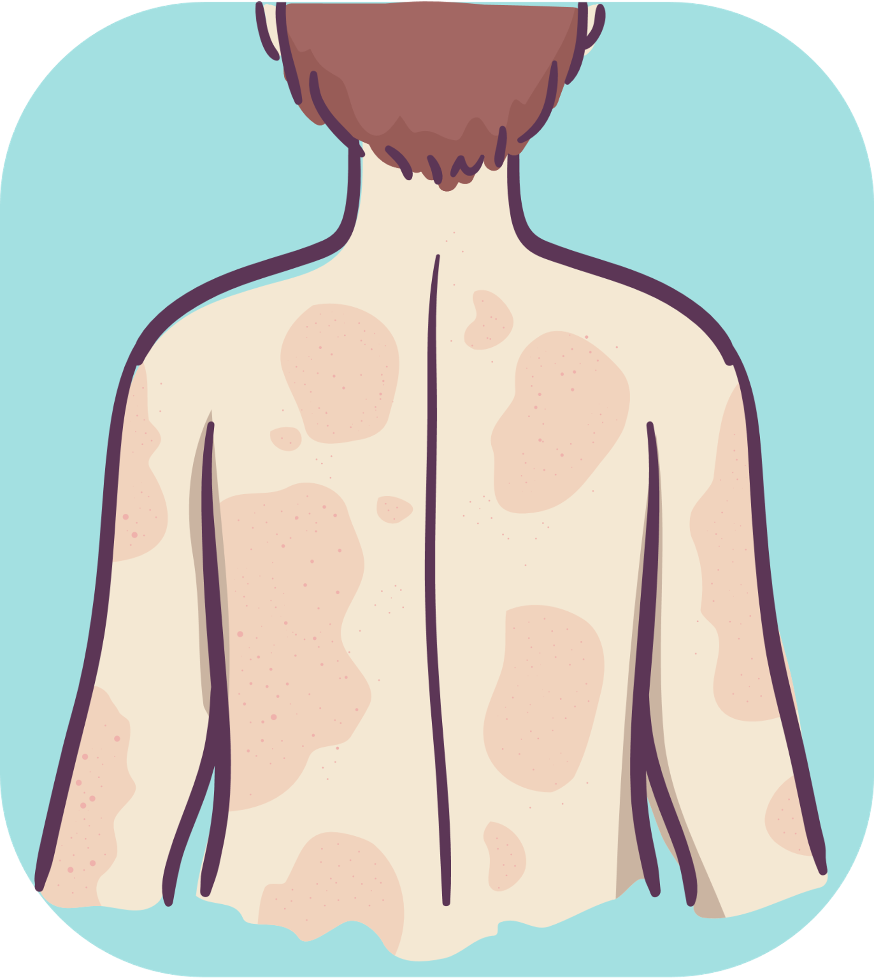
SUY HÔ HẤP
RESPIRATORY FAILURE
NỔI MẨN, MỀ ĐAY
RASH, URTICARIA

Slide 16
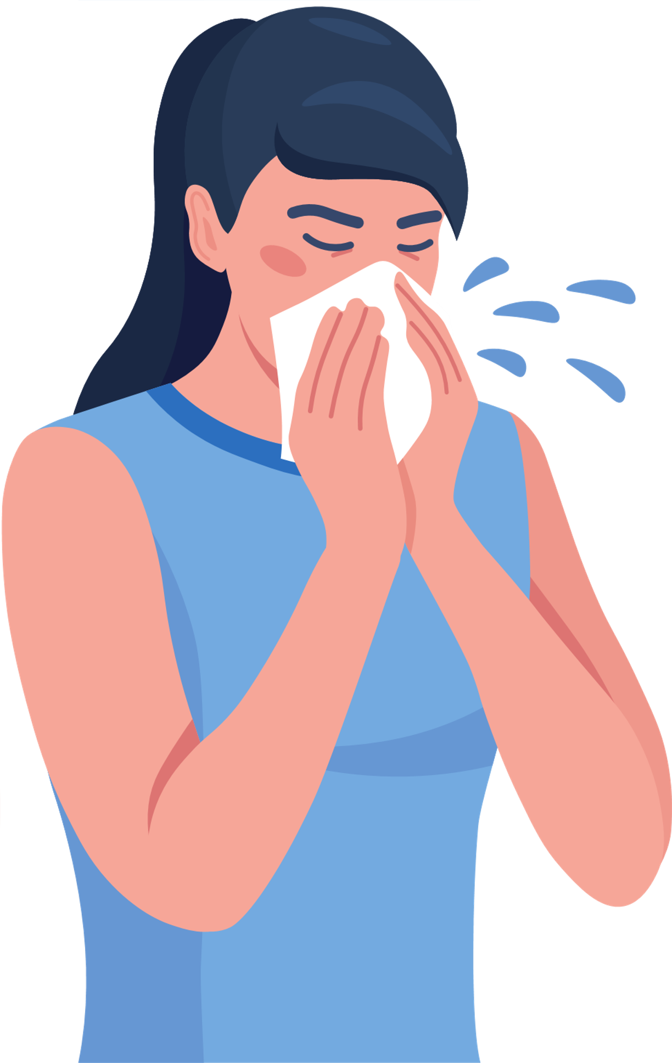
NỐT TRẮNG NHỎ BÊN TRONG MÁ.
SMALL WHITE MOLE INSIDE THE CHEEK
HẮT HƠI
SNEEZE

Slide 17
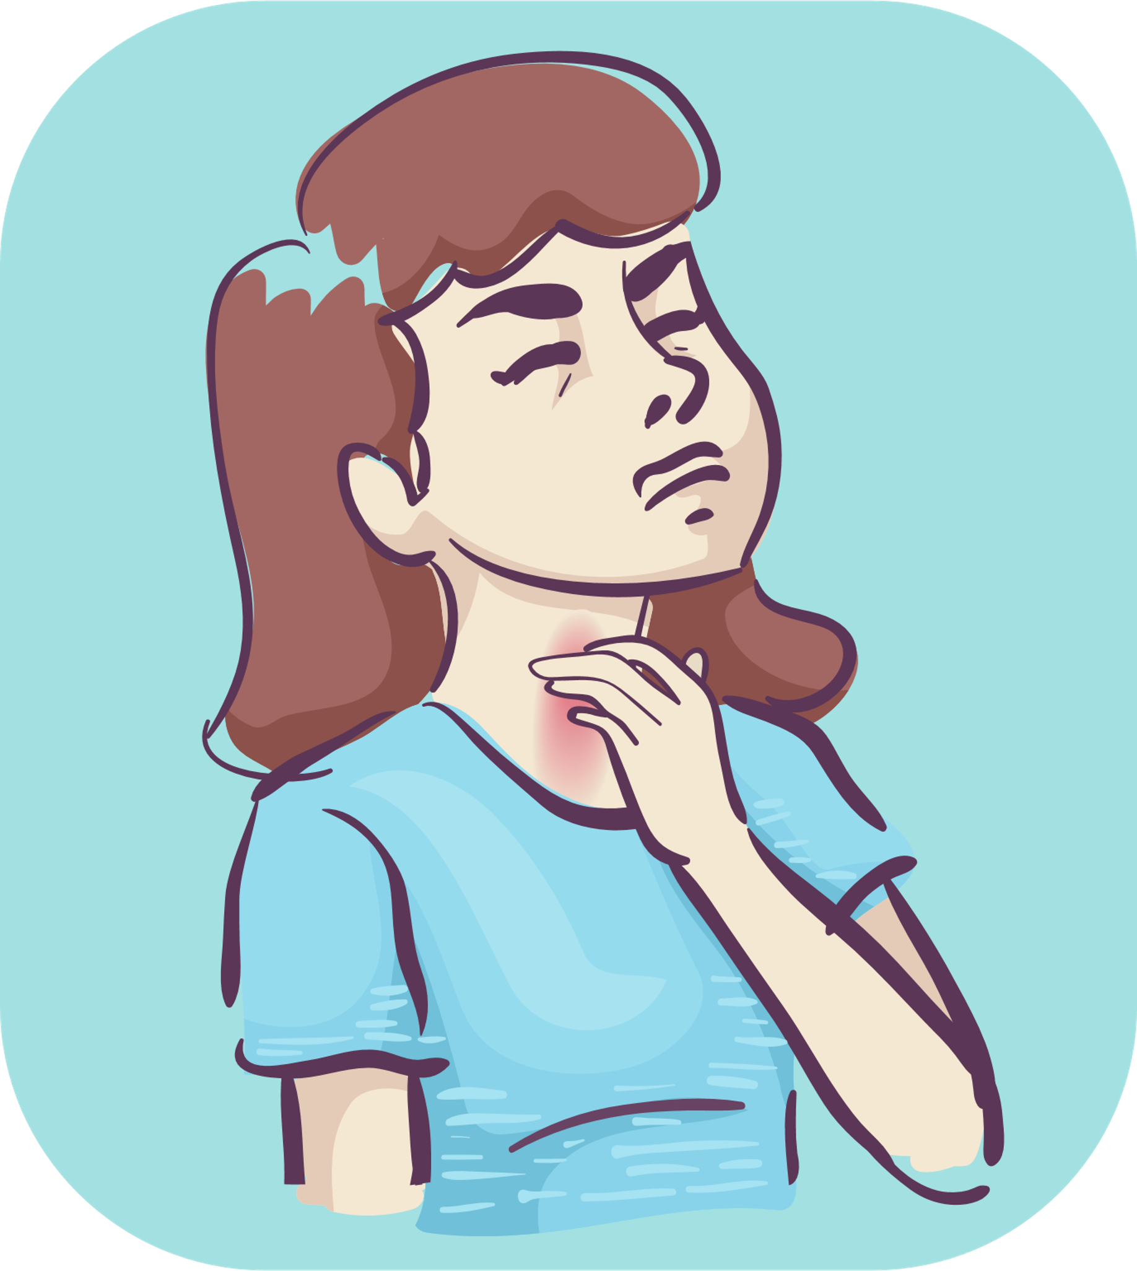
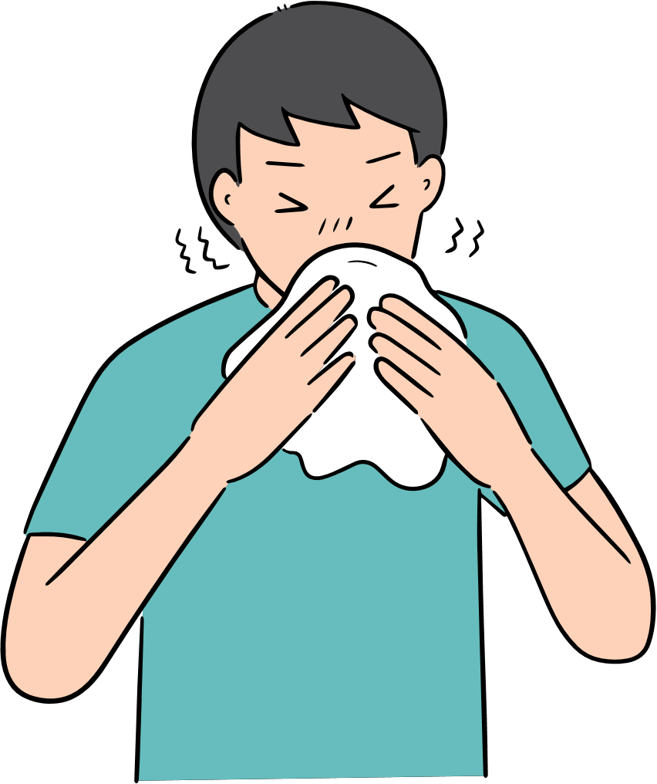
ĐAU HỌNG
SORE THROAT
NGẠT MŨI
STUFFY NOSE

Slide 18
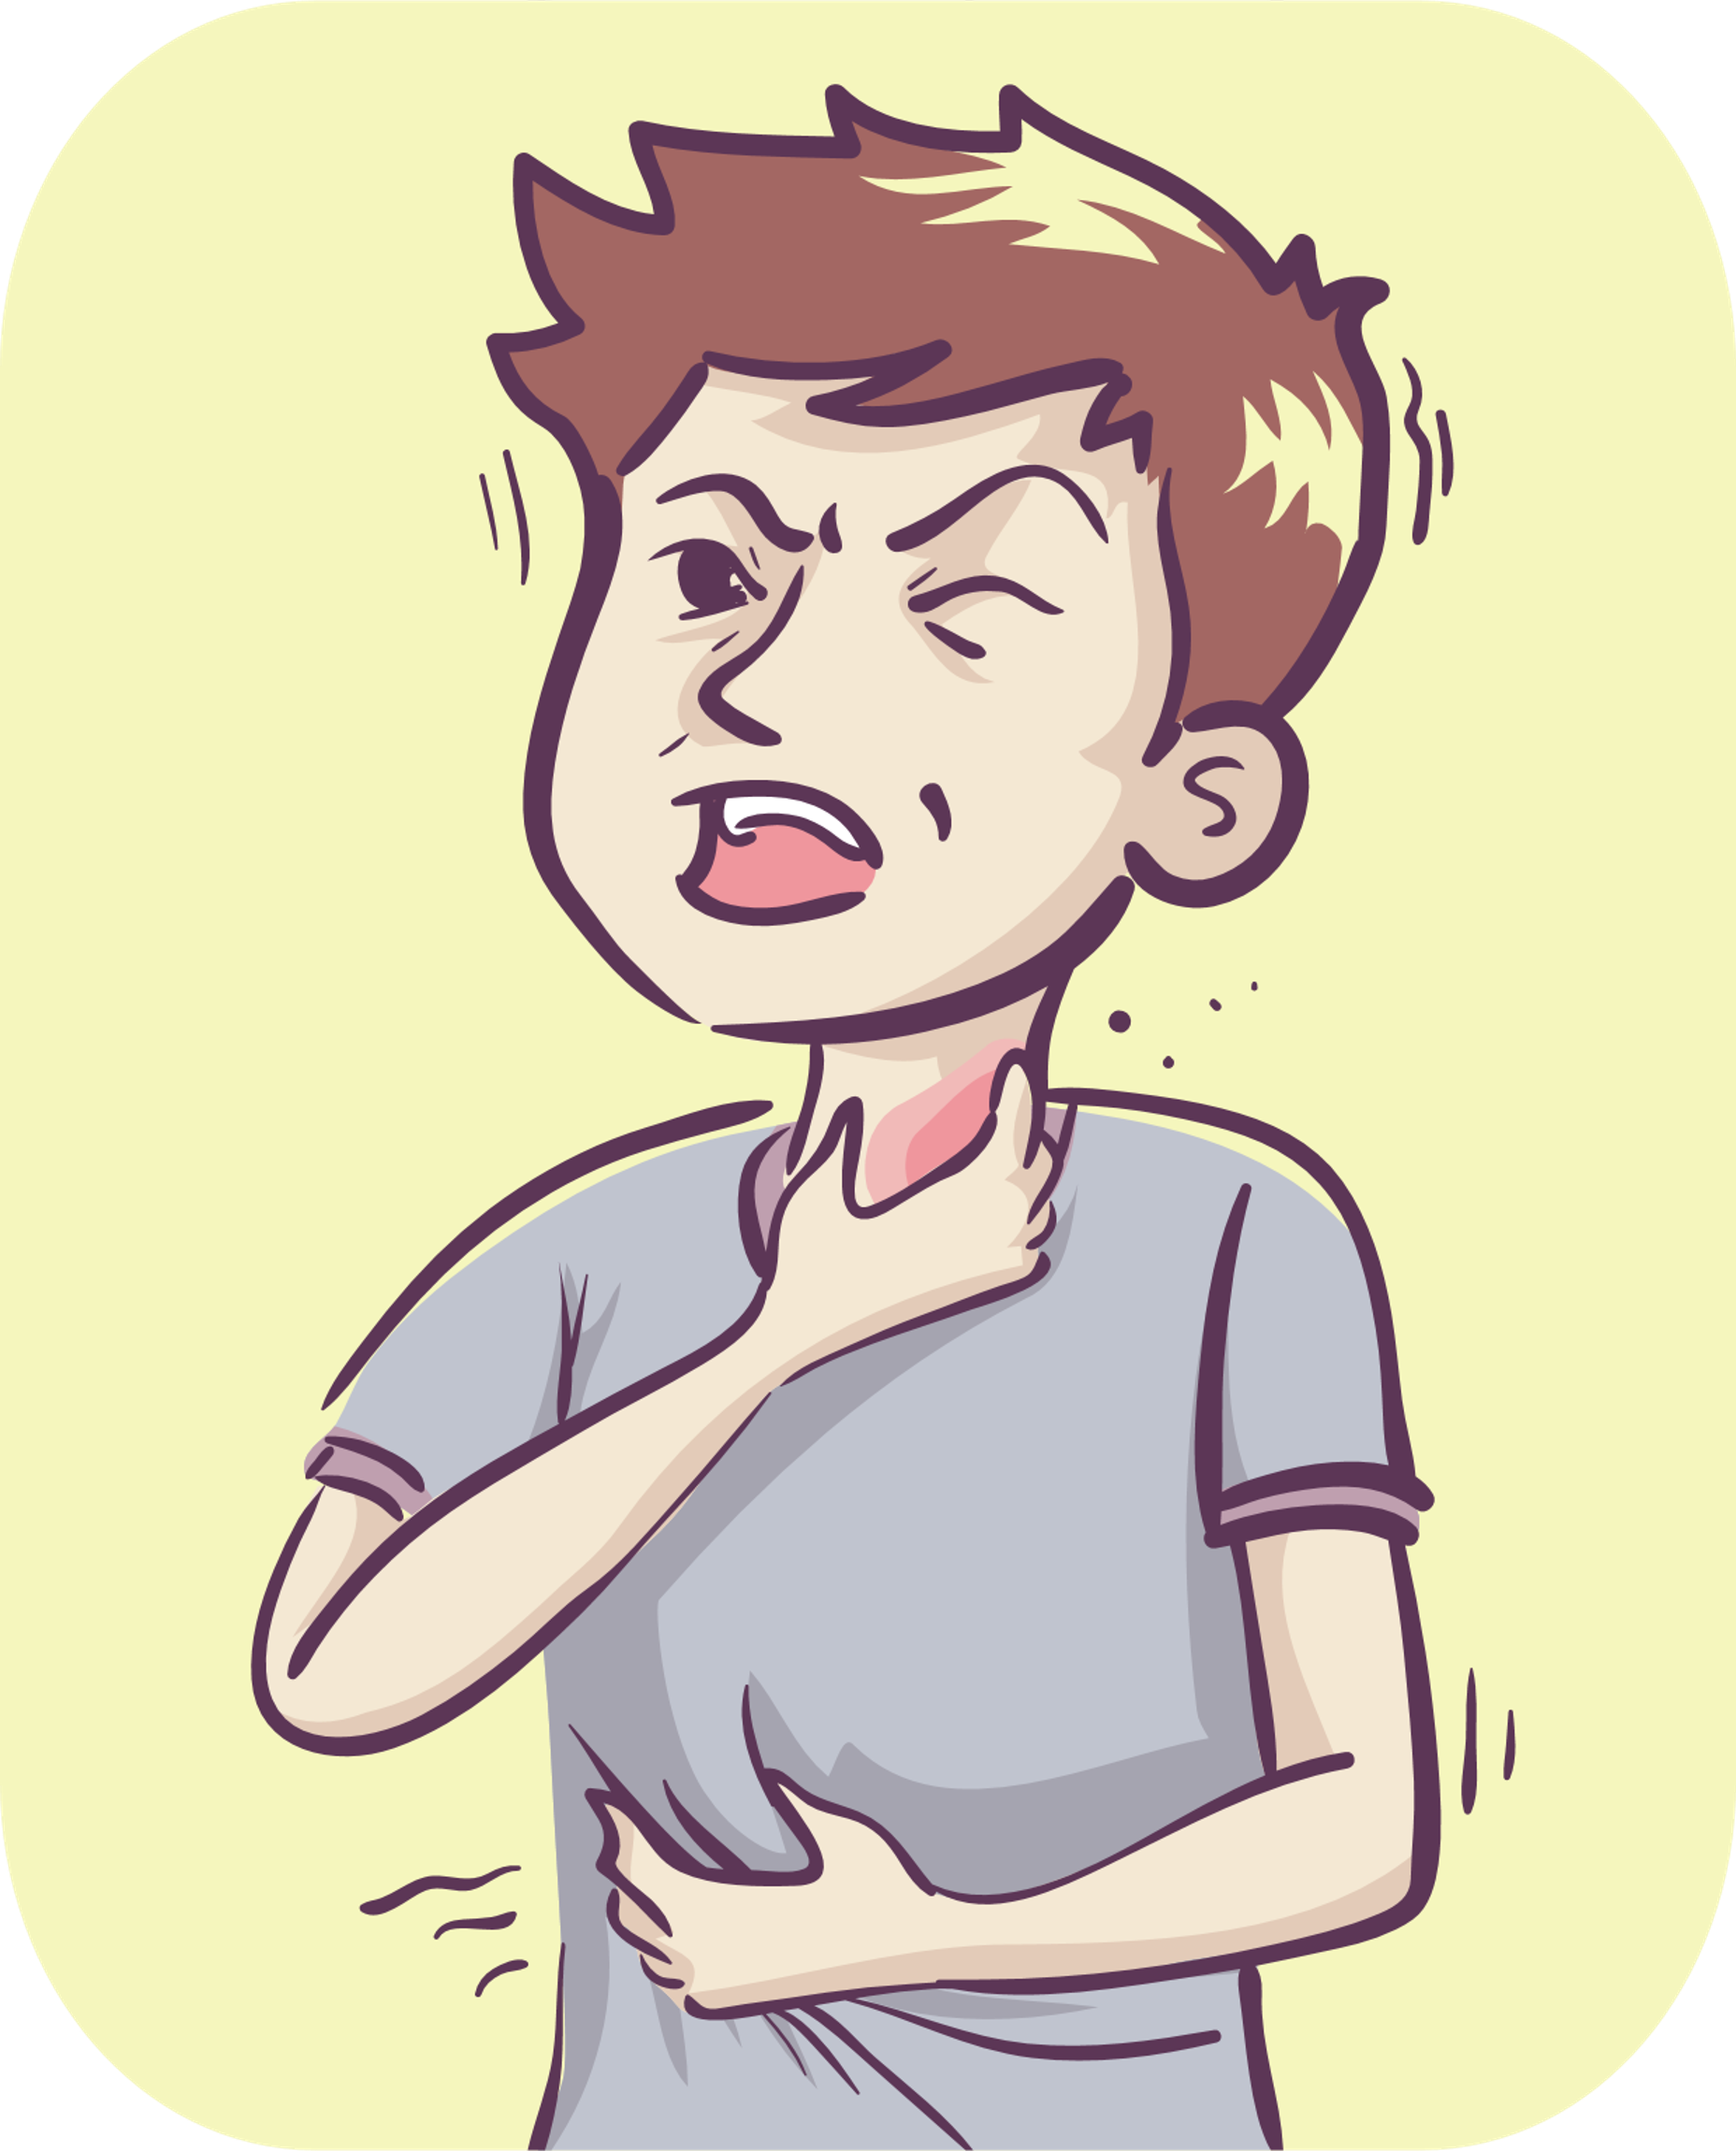
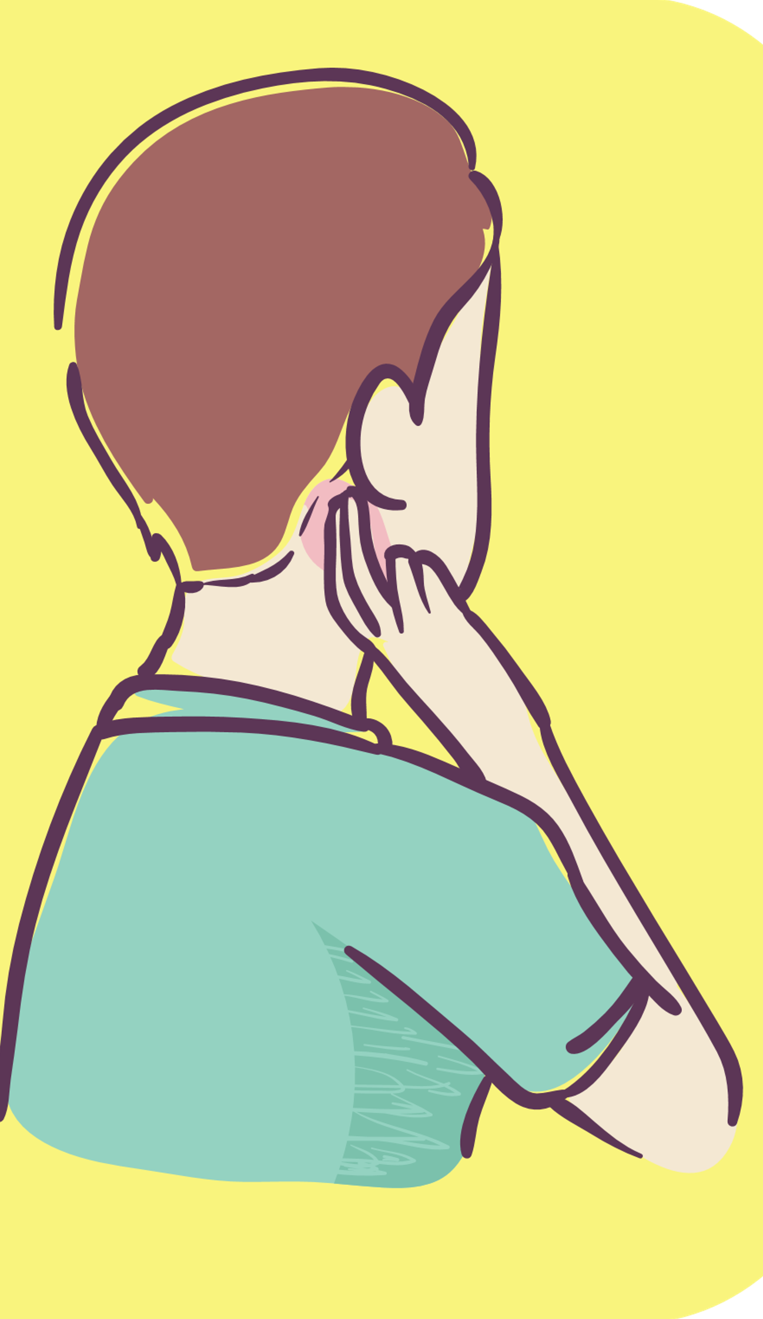
HẠCH SƯNG Ở CỔ VÀ SAU TAI
SWELLED LYMPH IN THE NECK & BEHIND THE EAR
SƯNG CỔ
SWELLING NECK

Slide 19
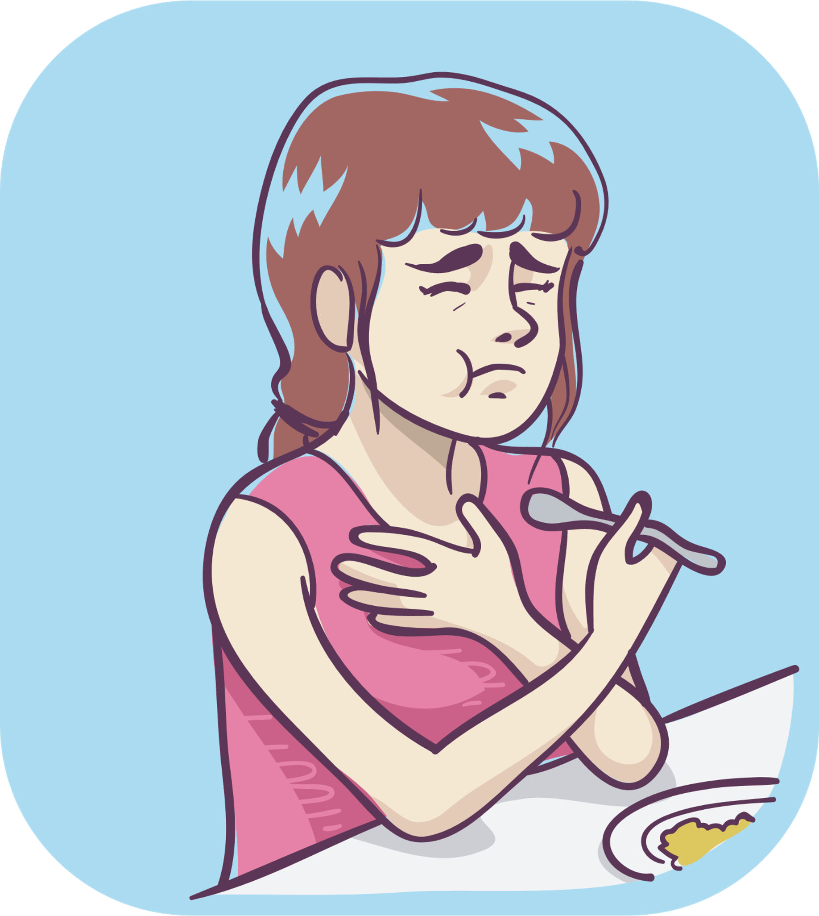
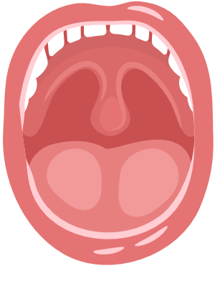
GIẢ MẠC TRẮNG NGÀ/XÁM/
ĐEN Ở THÀNH HỌNG
IVORY/GREY/BLACK PYTHOPHYMEMBRANE IN THE THROAT WALL
KHÓ MỞ MIỆNG & KHÓ NUỐT
DIFFICULTY IN OPENING MOUTH & SWALLOWING

Slide 20
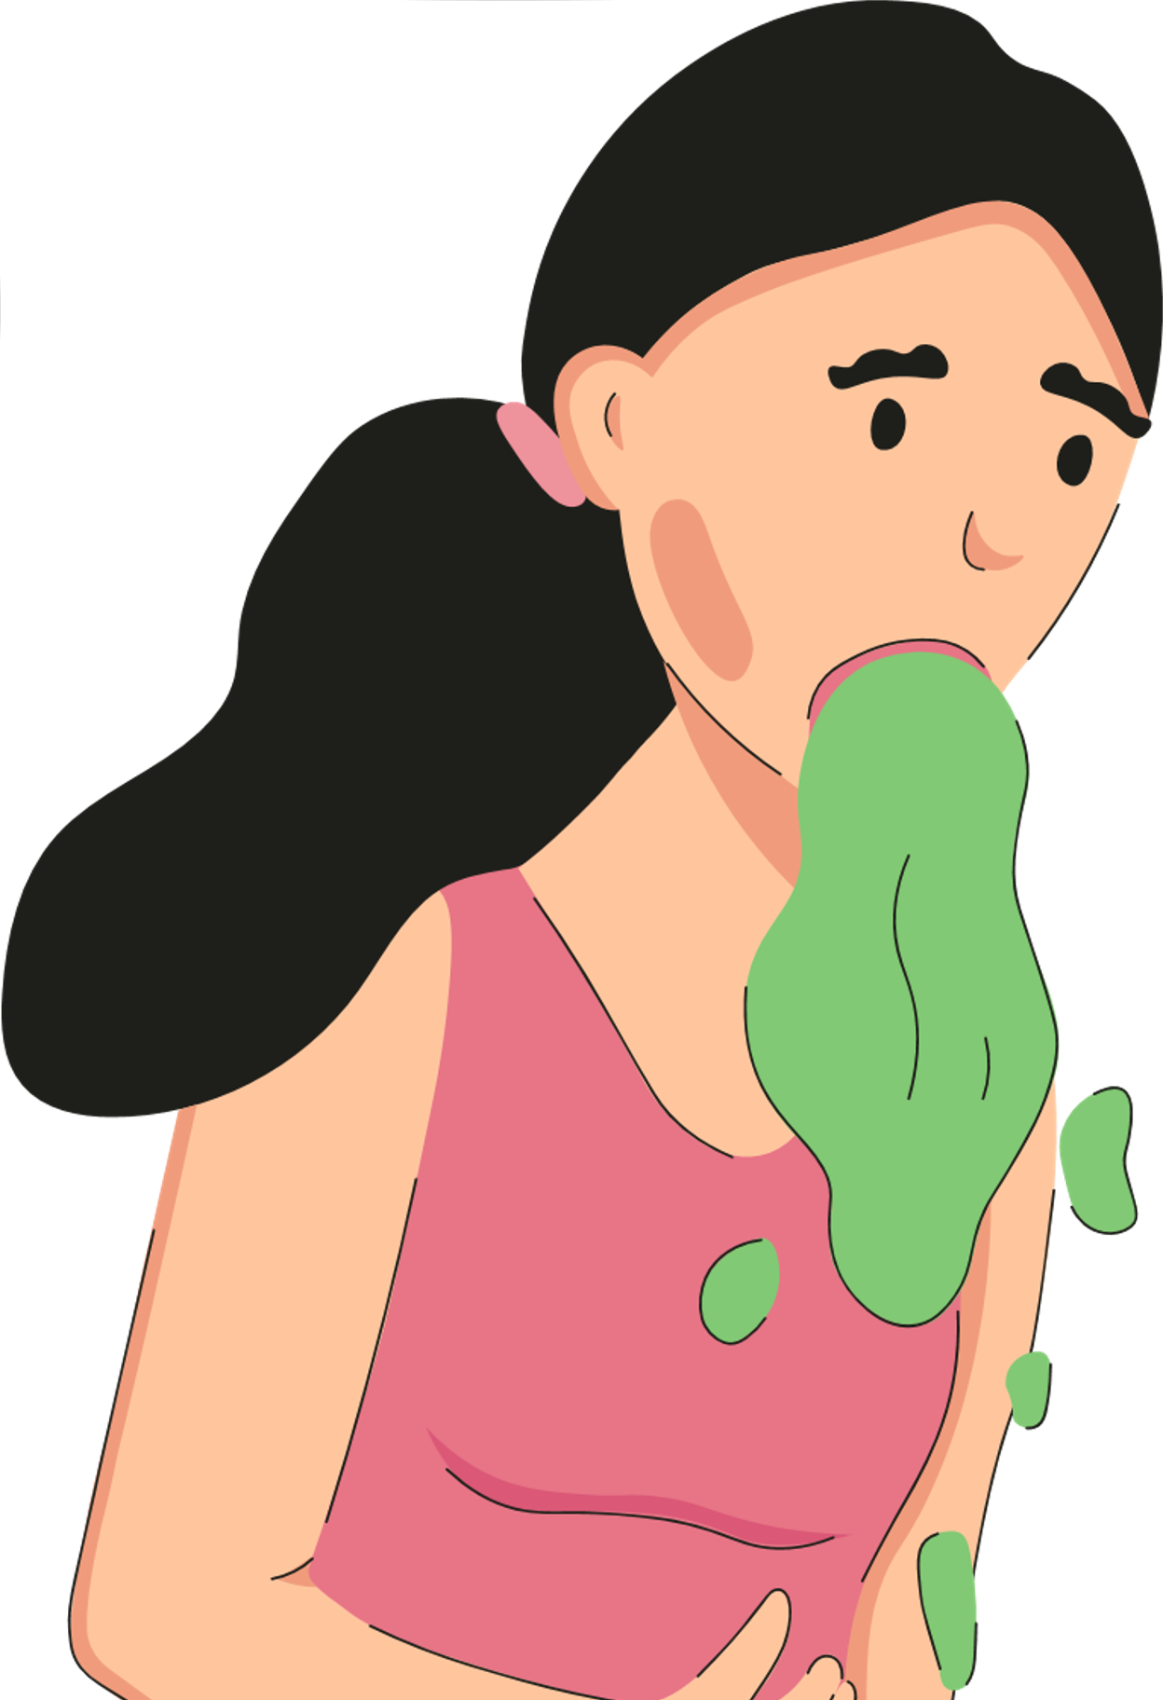
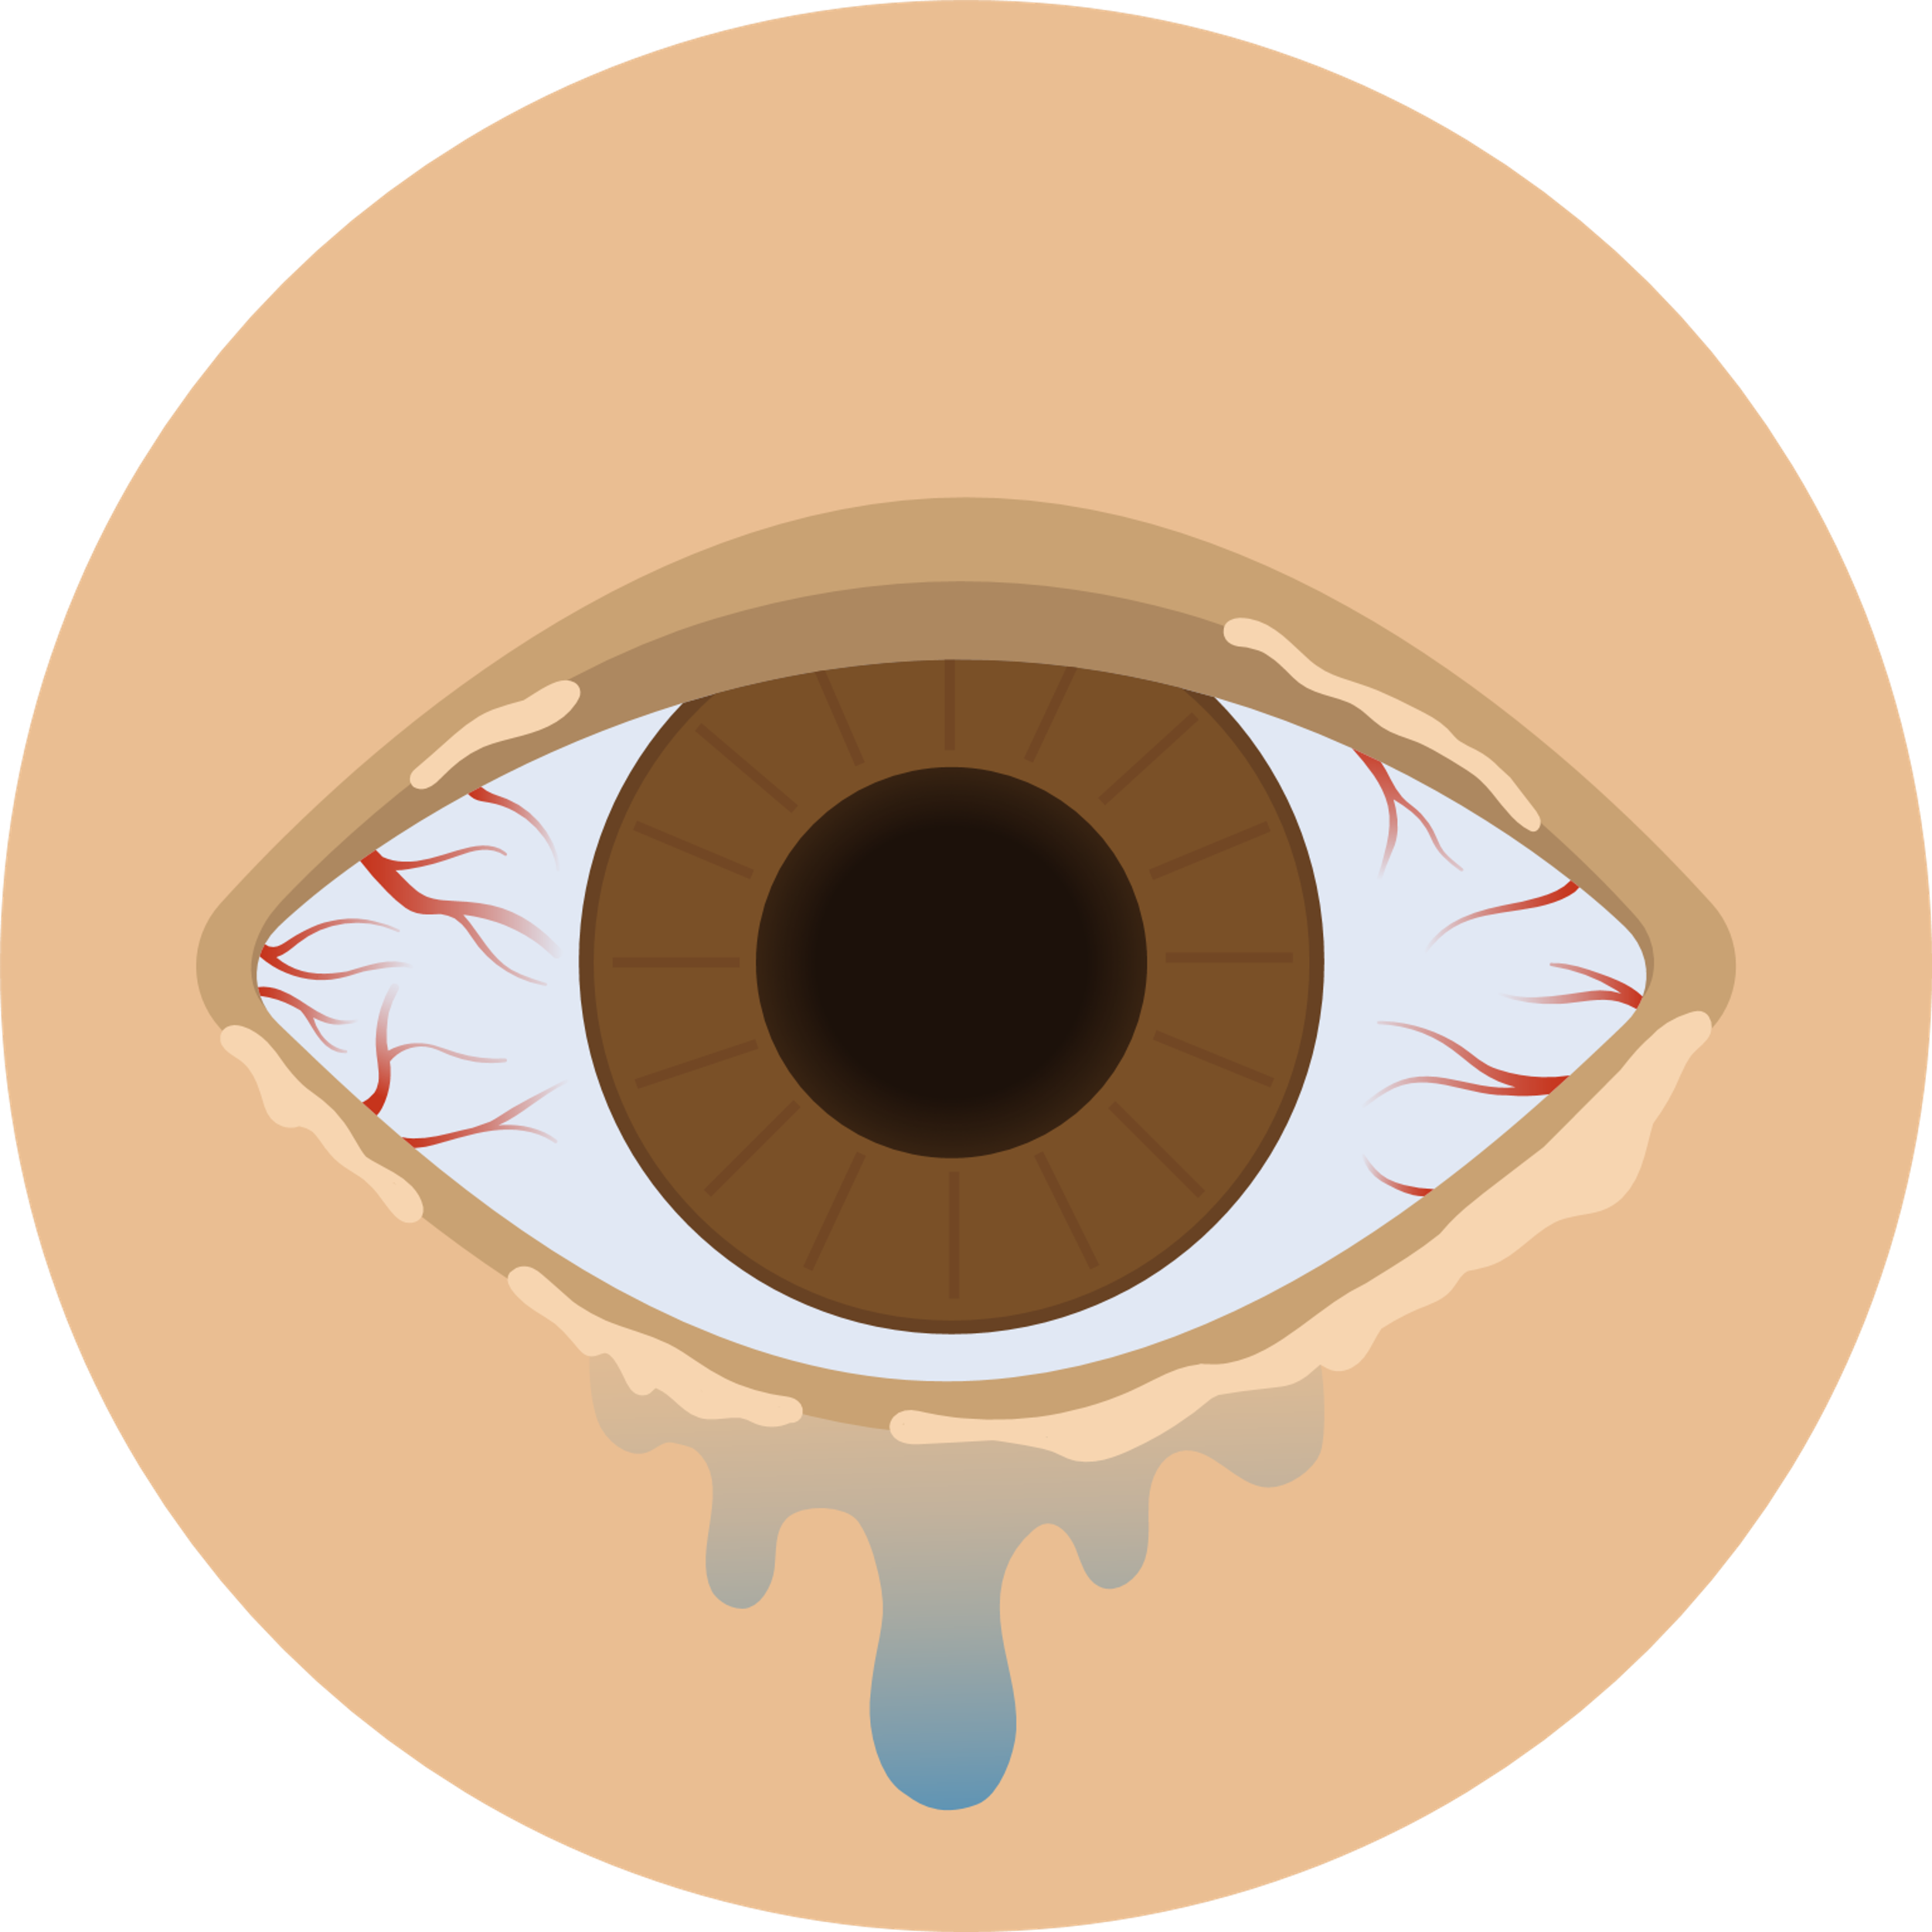
Nôn ói
VOMITING
Chảy nước mắt
TEARS

Slide 21
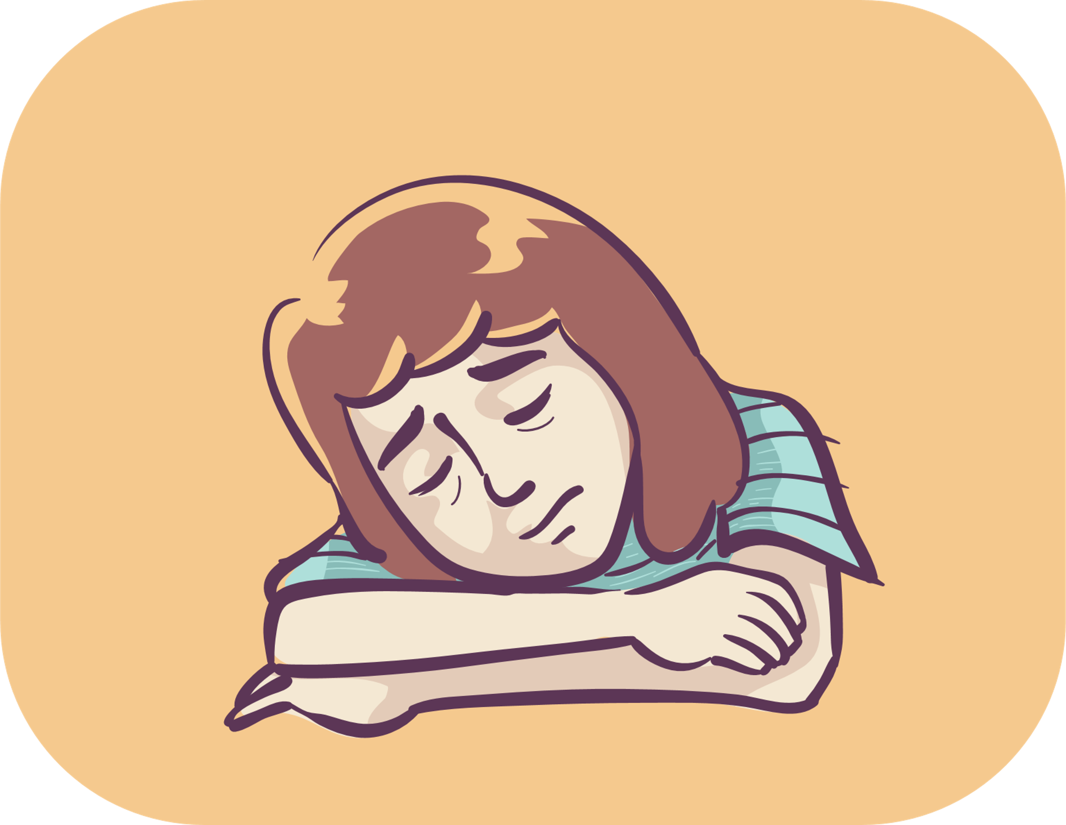
Mệt mỏi, Ủ rũ
TIRED, SAD
SỐT
FEVER

